Slide 1

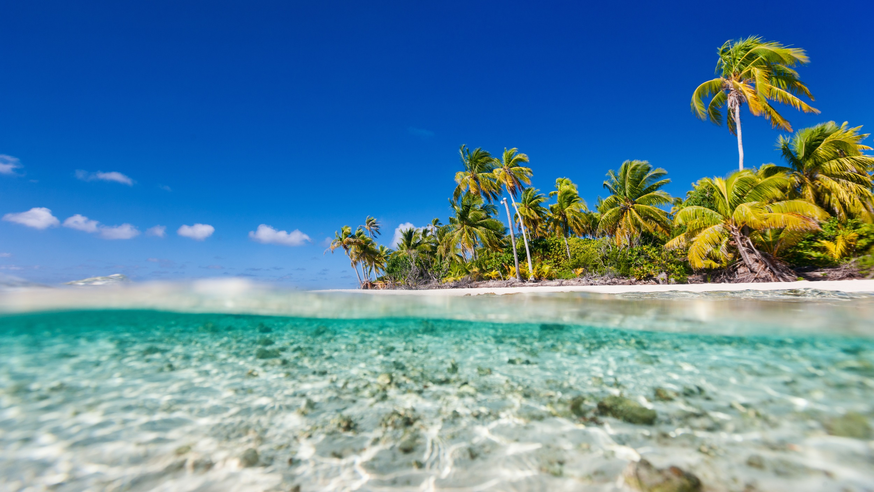



Laputa

Slide 2

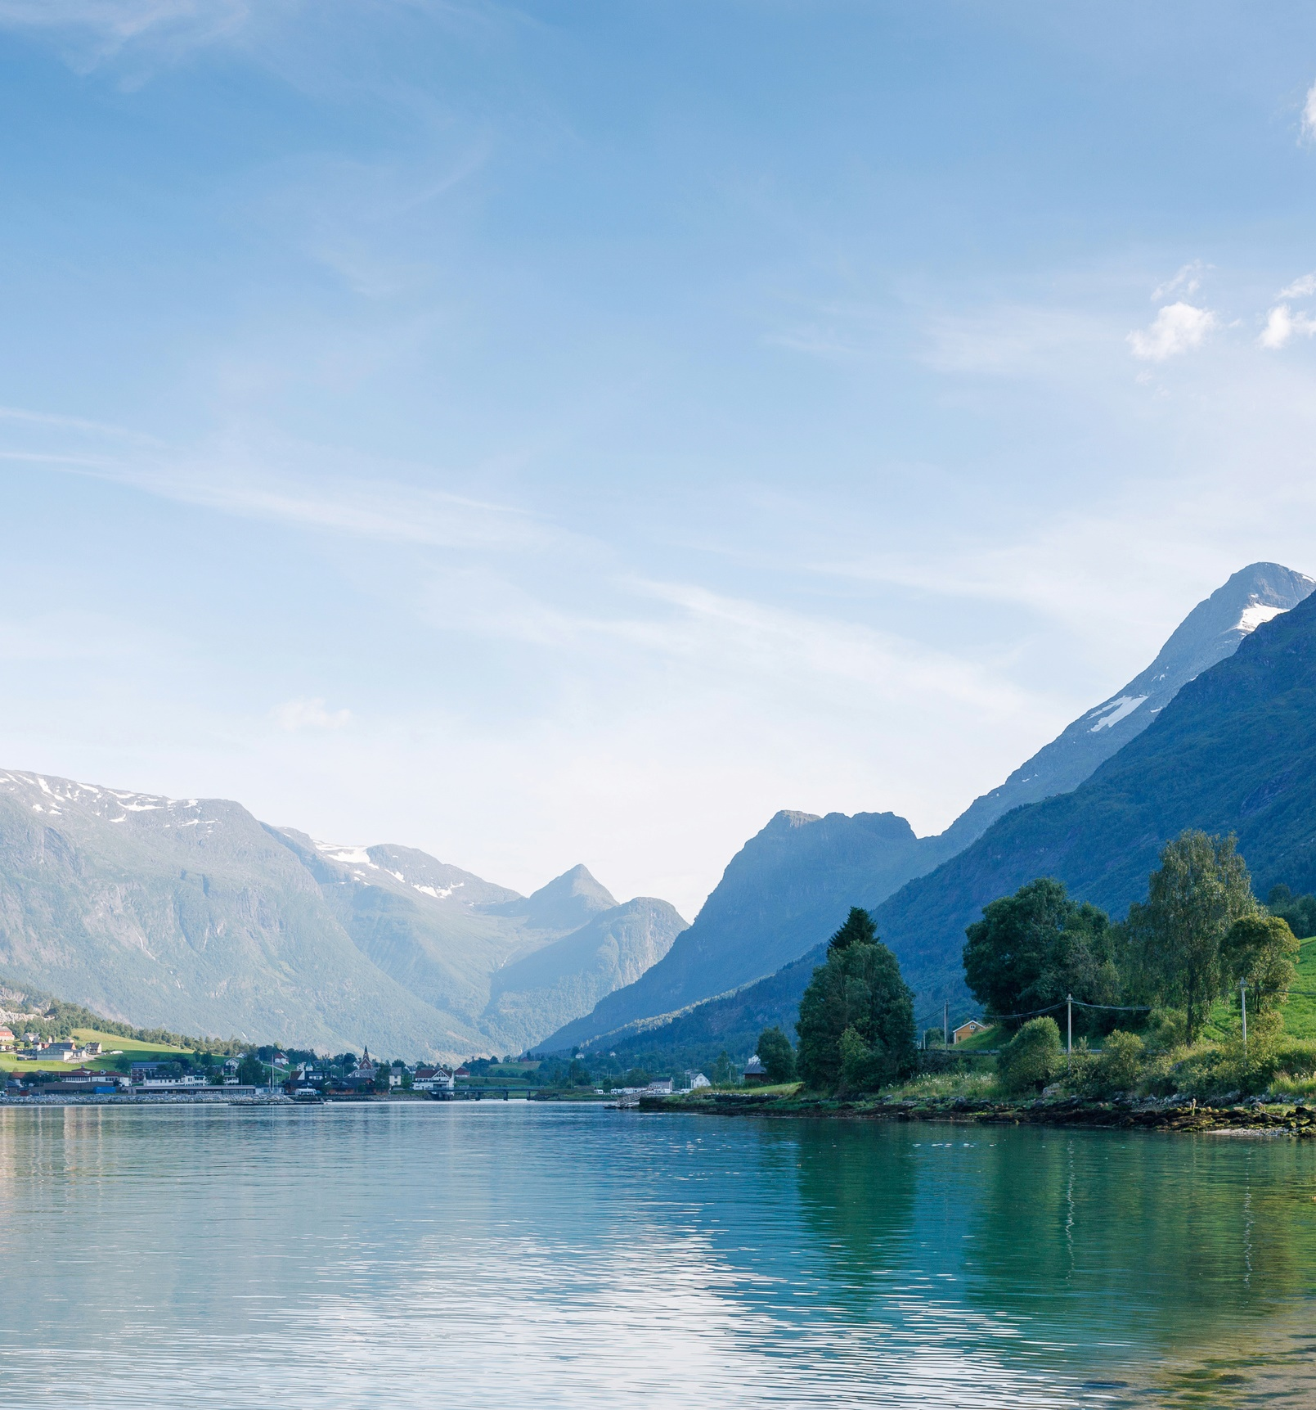
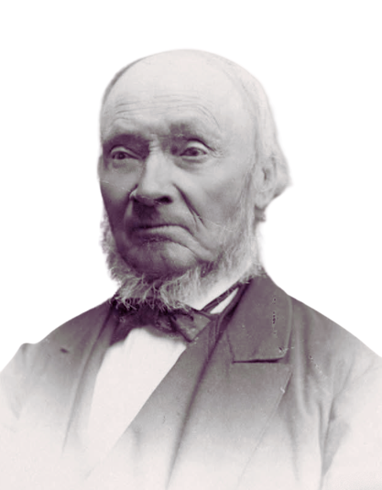

Bli ein språkforskar!
Eg er på leit etter medhjelparar med språkleg teft!
Etter å ha kartlagt alle dialektene i Noreg har Ivar Aasen fått eit nytt oppdrag. Han skal reise til eit fjernt land, Laputa, for å kartlegge dei mange språka der. ​
Men alderen tyngjer, og no treng Ivar Aasen hjelp. Han vil sende ut fire lag som skal rapportere direkte til han sjølv. ​
Men Ivar vil berre ha dei beste! Så alle søkjarane må løyse ei gåte. Gåta er ei melding, men ho er vanskeleg å tyde, og ein får berre eitt hjelpemiddel. Hjelpemiddelet er gøymt i klasserommet ein stad.

Slide 3

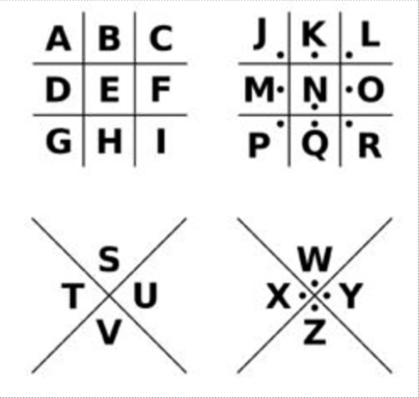

Nøkkel som kan henge ein stad i klasserommet
Ta bort dette lysbiletet før du syner det til elevane! På neste side kjem sjølve gåta.

Slide 4

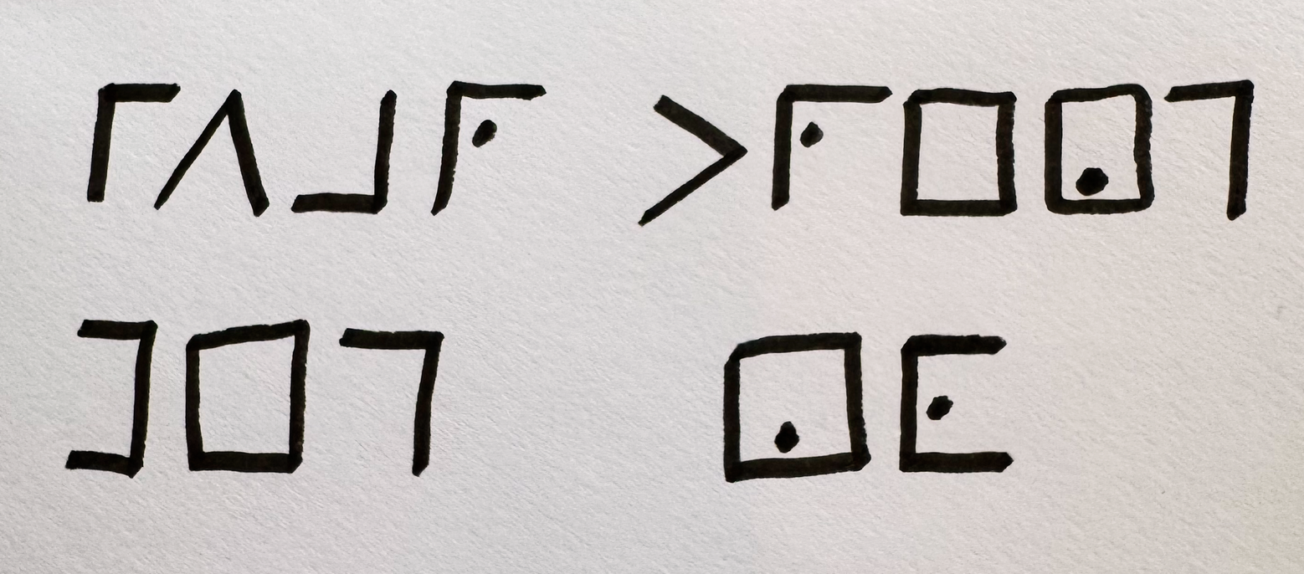
Gåta

Slide 5



Søk som språkassistent!
Namn: ​
Fødselsdato: ​
Spesielle eigenskapar som
gjer deg veleigna til jobben: ​
Spesielle ting du vil ha med
på reisa:
​
Matynske:​
Favorittspråk:
Heldige deg!
Om du søkjer på dette skjemaet,
blir du registrert som språkassistent
og får ei gratis
reise til Laputa!

Slide 6
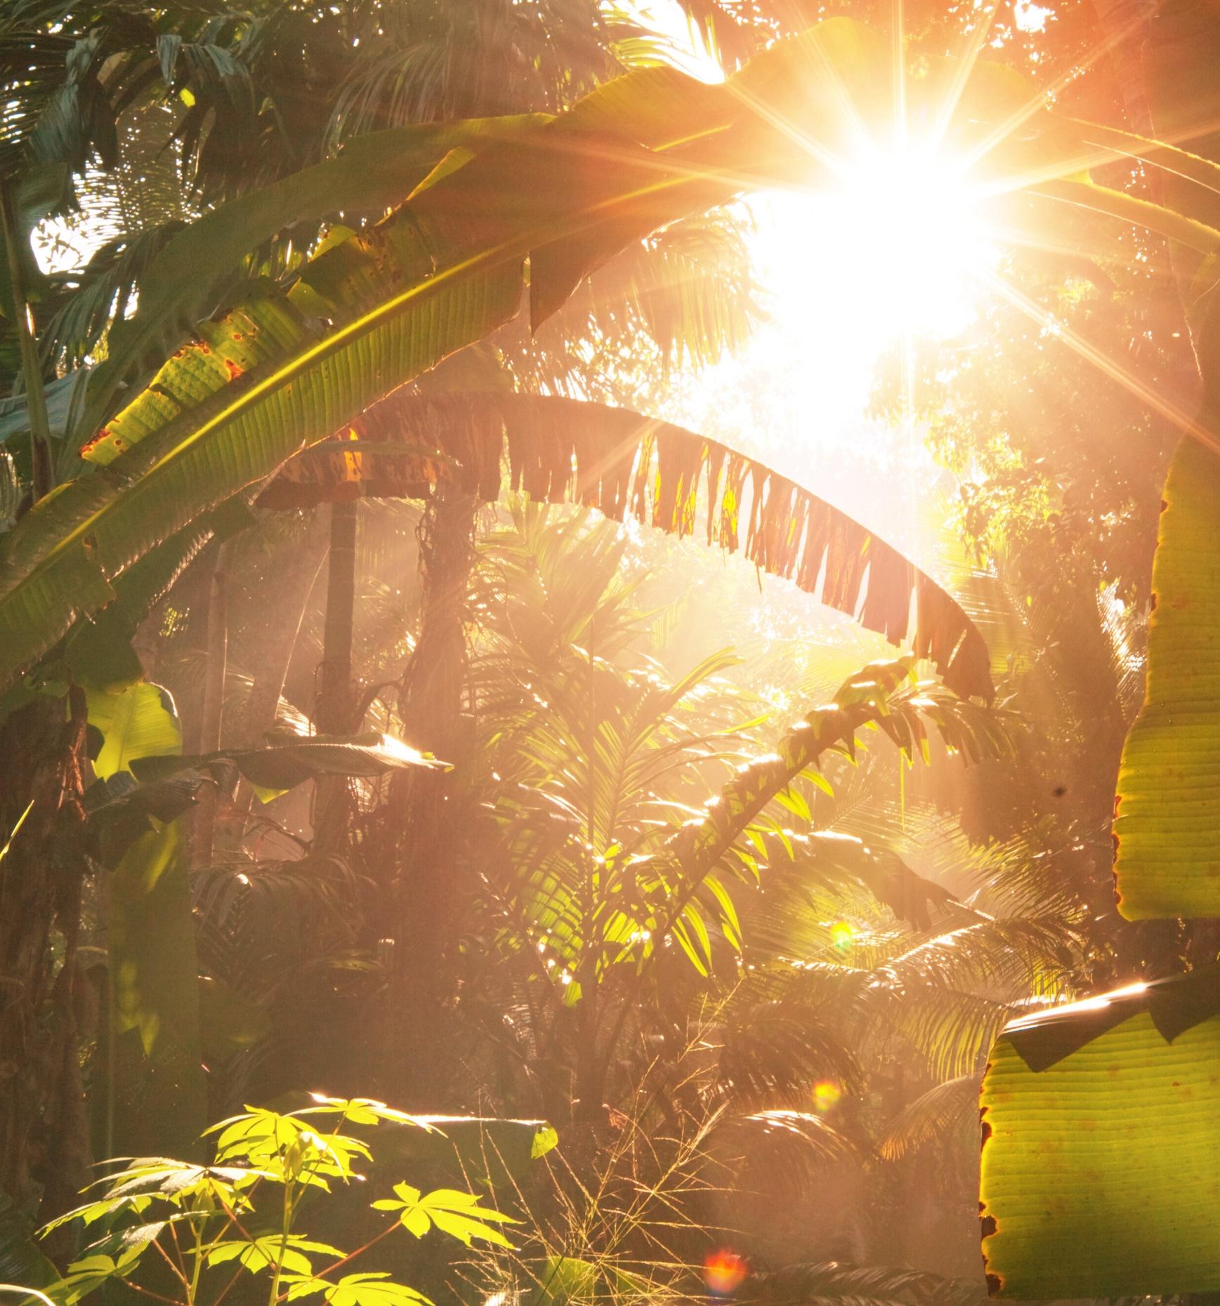
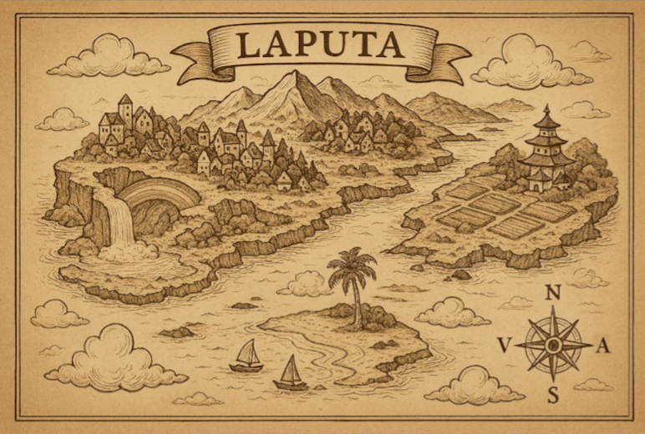
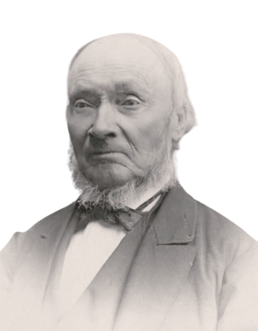
Ivar Aasen har også fått eit kart over Laputa, men han veit ikkje om det stemmer.

Slide 7
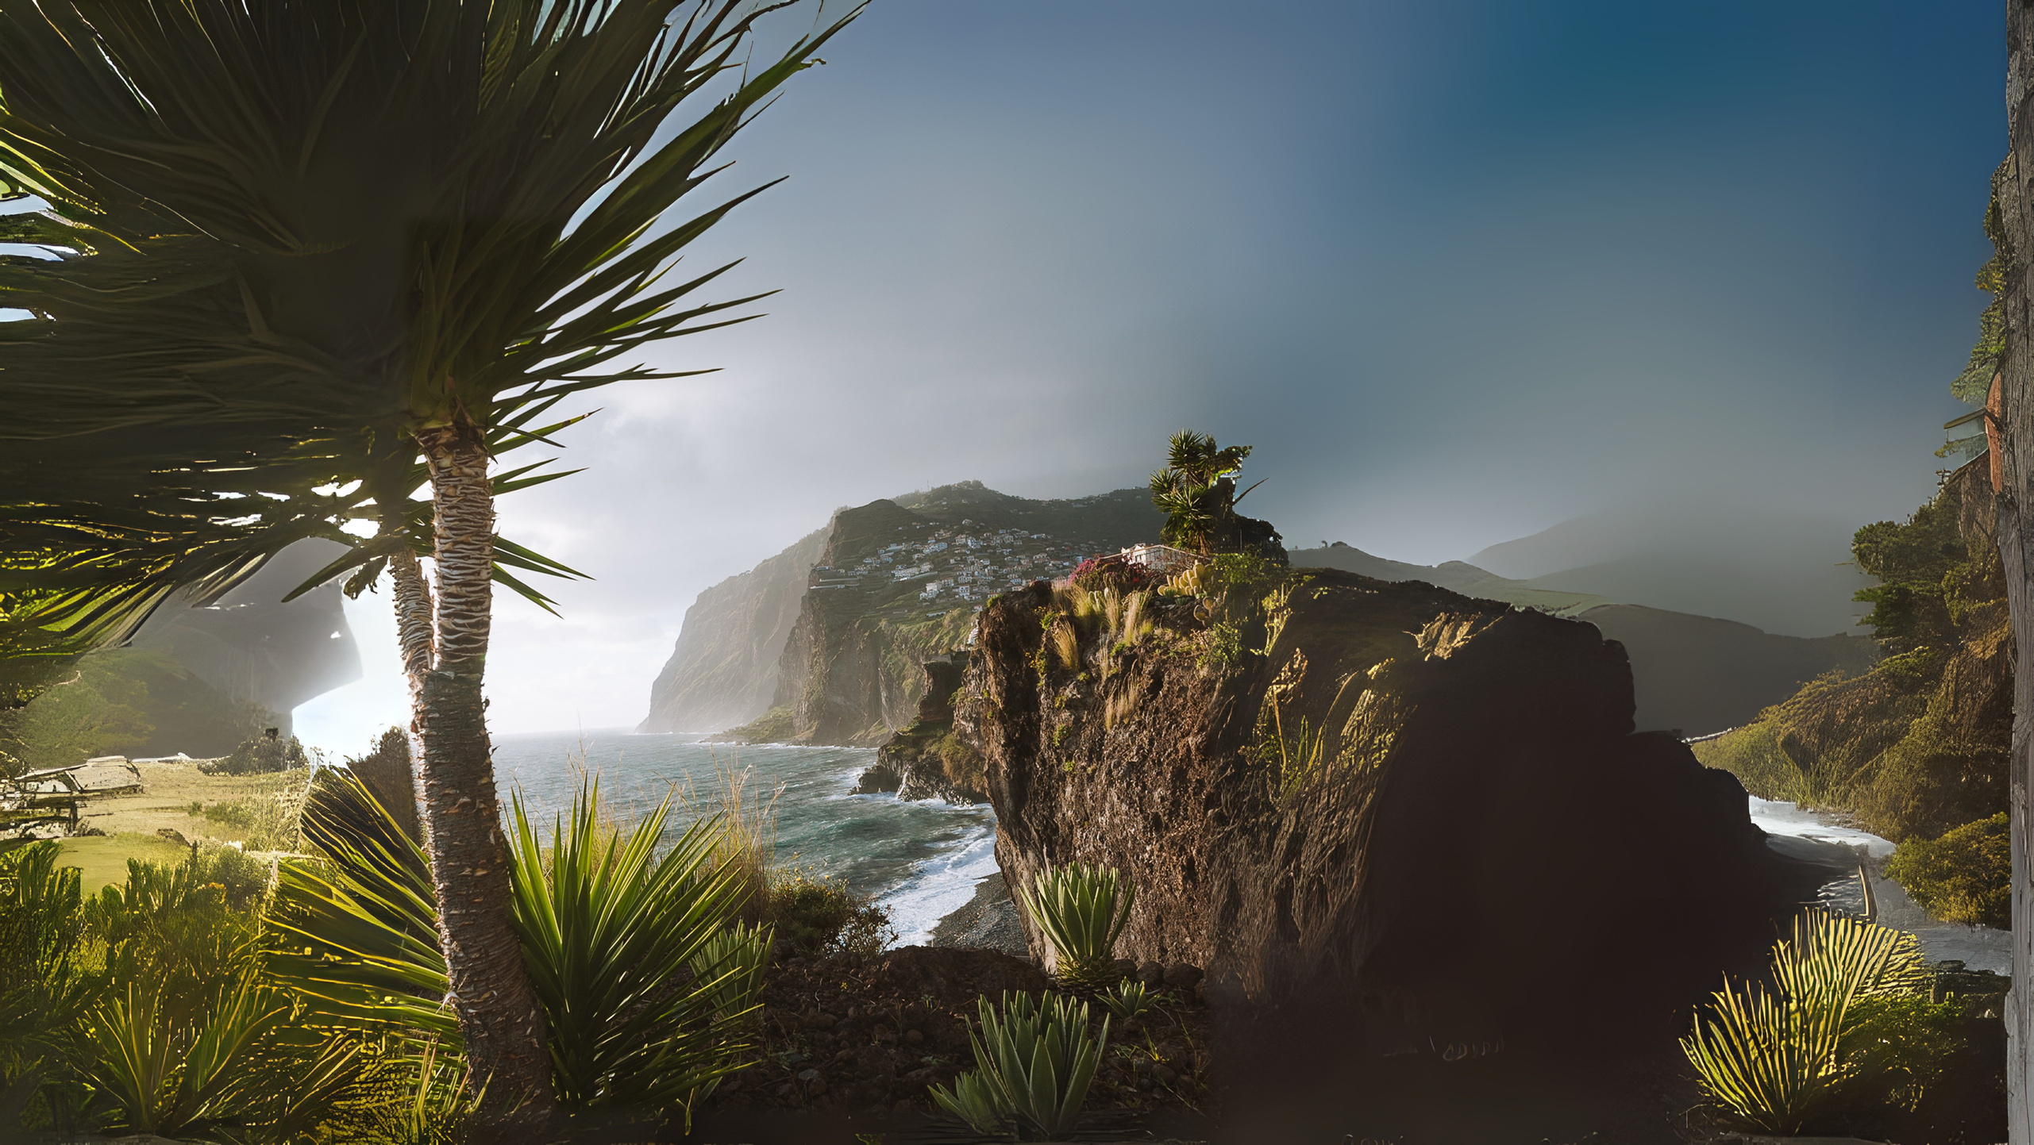
Laputa
Del 2

Slide 8
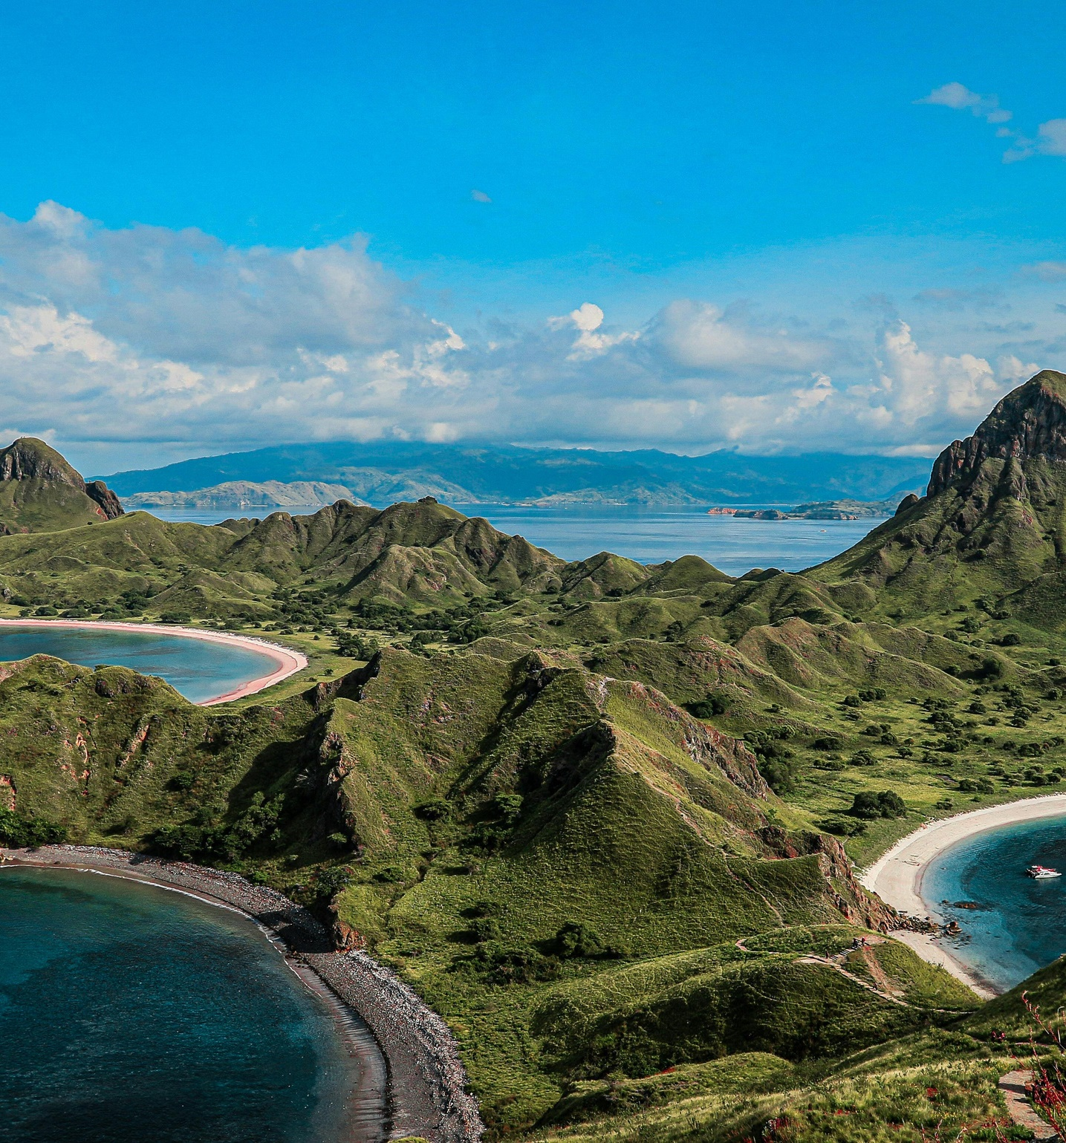
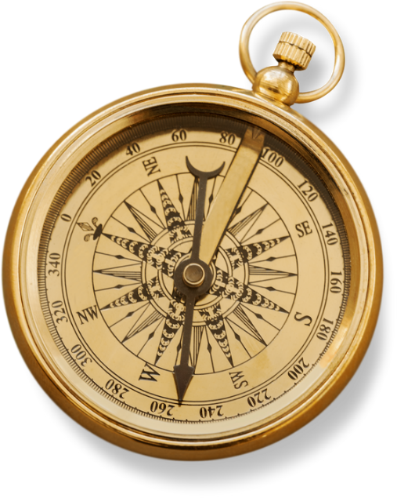
Laputa er stort, og for å vere mest mogleg effektive reiser assistentane i kvar si himmelretning, NORD, SØR, AUST og VEST.
Språkassistentane vert delte inn i lag
NORD: ​
Her må ein ta seg fram over land. Først er det varmt og tørt, seinare kaldt med snø, is og høge fjell.
SØR: ​
Her kan ein reise langs kysten, og ein treng eit framkomstmiddel over vatn. Klimaet er varmt og fuktig, med palmekledde øyer.
AUST: ​
Assistentane kan fylgje ei elv som renn mot soloppgangen. Her er det skogar og jordbruksland, små landsbyar og borger.
VEST:​
Her er landskapet villare og våtare. Ein kan segle langs kysten og ro oppover elvar, og ein kan finne små byar, men også ville klipper.

Slide 9

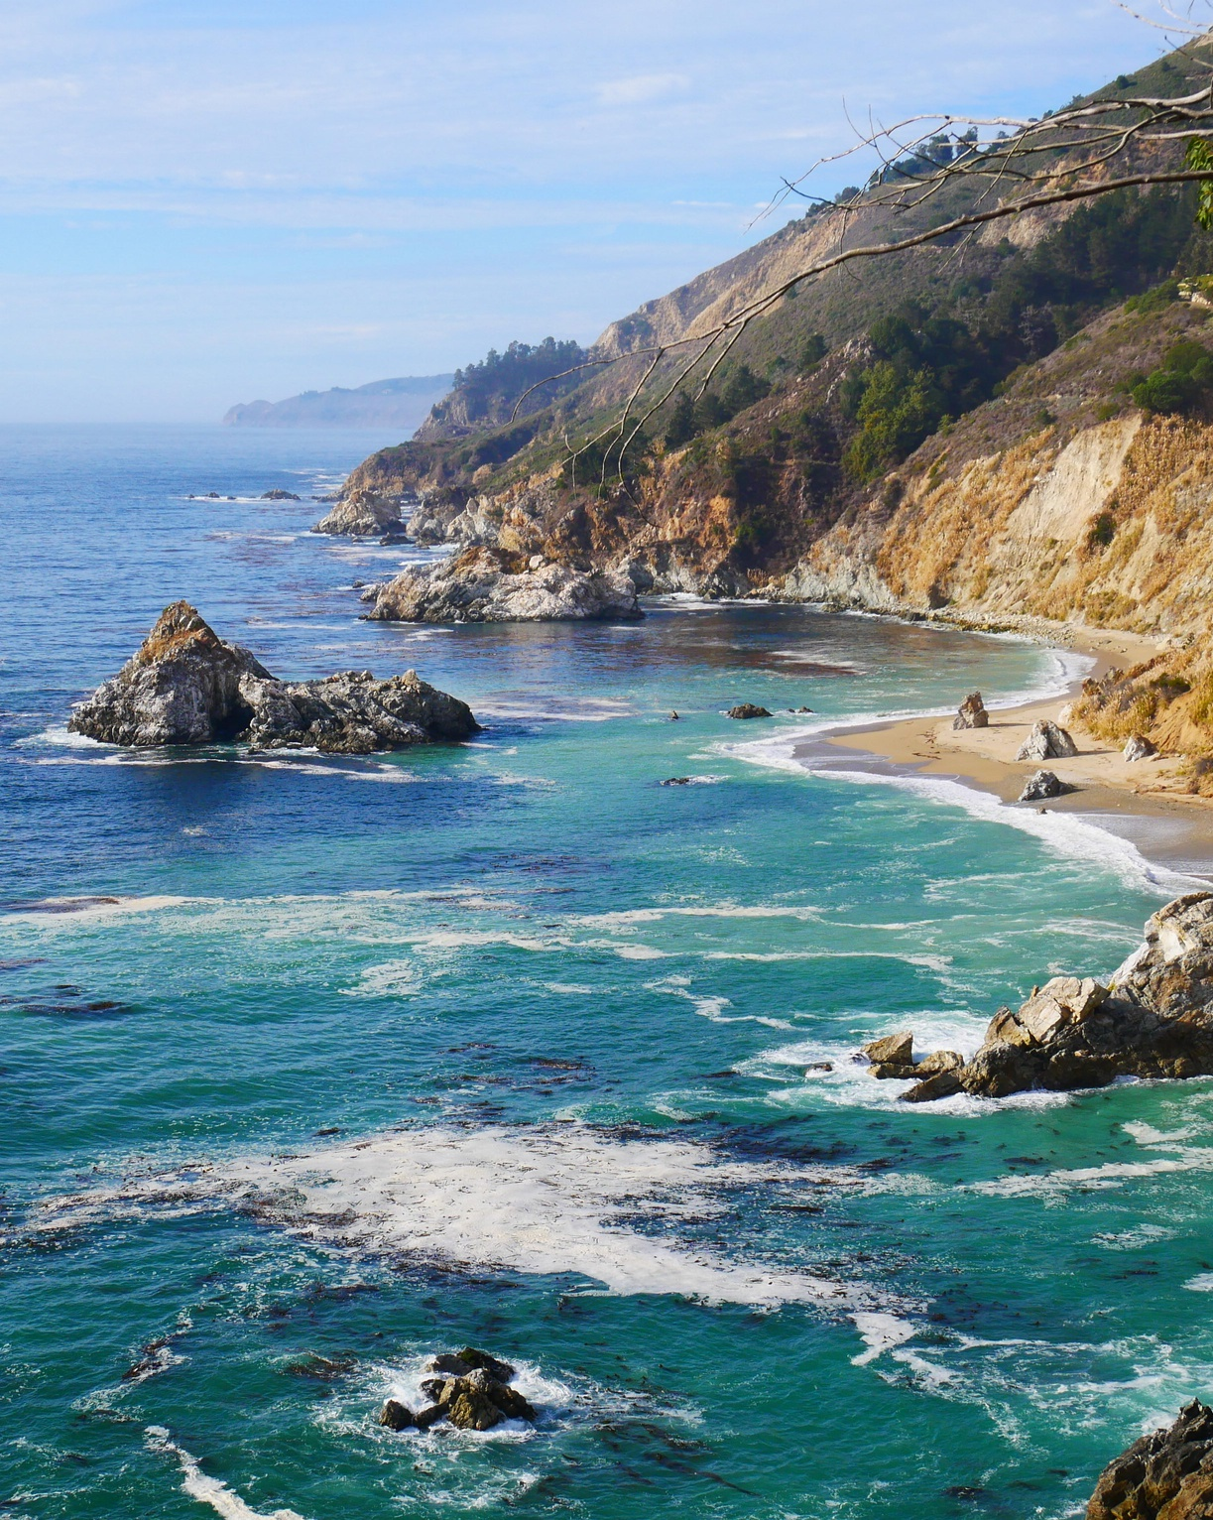

Oppdrag 1
  Ivar Aasen er slett ikkje sikker på kva reisemåte som er den beste. Sjølv brukte han mange framkomstmiddel, men kanskje mest føtene. ​
  Finn ut kva framkomstmiddel dokker treng. ​
  Lag ein modell, eller ei teikning av framkomstmiddelet. ​
  Kva blir framkomstmiddelet kalla på laputiansk?

Slide 10

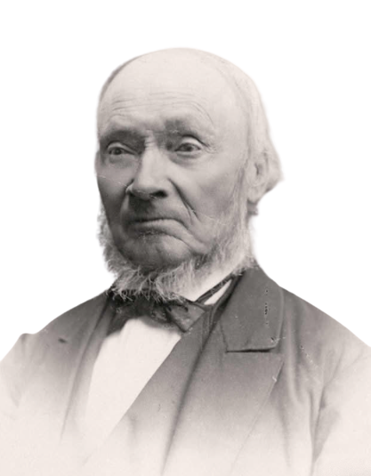
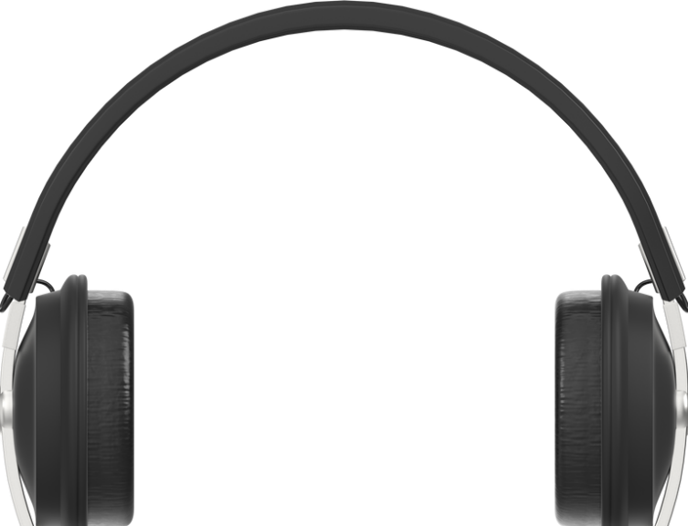

Språka på Laputa
Ivar Aasen har fått tak i ei sjeldan maskin som inneheld eit lydopptak av eit framandt språk. Han har høyrt at dette skal vere frå Laputa. Slik kan språk i Laputa høyrast ut! Men rykta seier at det finst svært mange språk i dette landet.

Slide 11
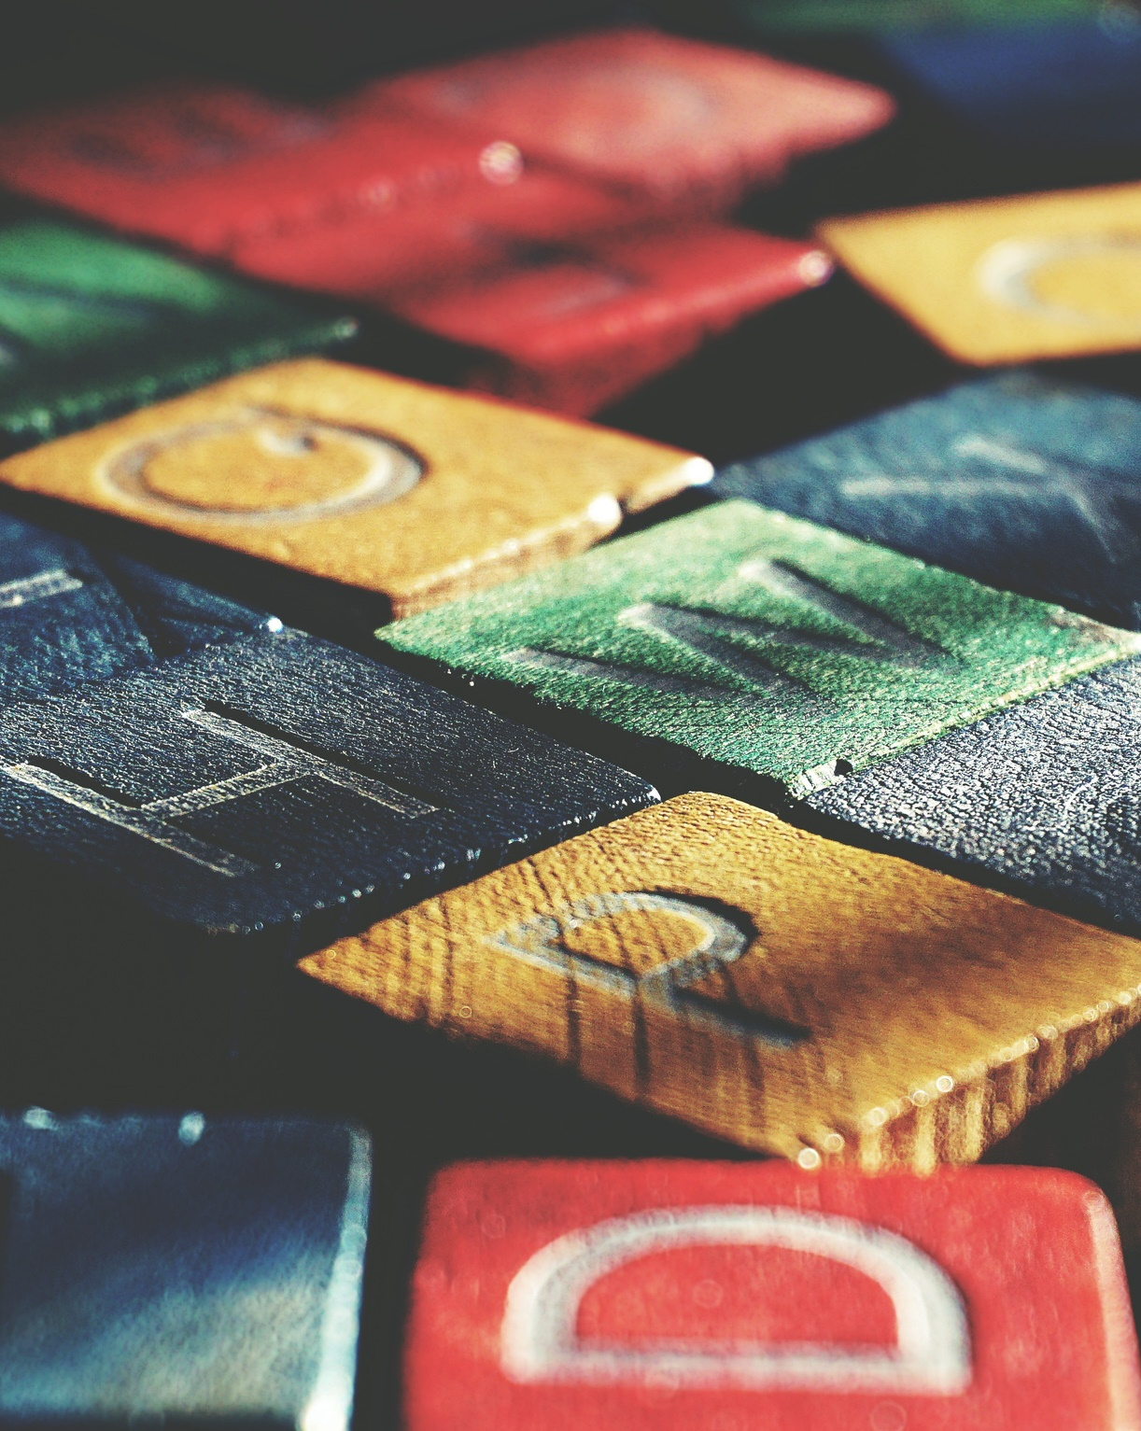
Oppdrag 2
Kva slags alfabet har språket i Laputa?
1) Gjennom møtet med folkegruppa i Laputa har dokker fått danna dokker eit bilete av lydane og alfabetet som ligg til grunn for skriftspråket deira.
2) No skal dokker skrive ned alfabetet til språket. Først må dokker bestemme dokker for kva slags språkfamilie det høyrer til, eller om det skal vere eit språkisolat. Kanskje høyrer laputiansk til eit heilt nytt og ukjent språktre? Grunngi valet dokker tek, godt.
3) Eit alfabet er eit system av skriftteikn som hovudsakleg blir brukte til å representere dei enkelte lydane (fonema) i eit språk. Teikna følgjer som regel ei fast rekkjefølgje, og dei fleste står for anten ein konsonant eller ein vokal. Nokre alfabet er likevel avgrensa til teikn for konsonantar.
Avgjer kor:
  mange teikn det skal vere i alfabetet
  kva slags teikn eller symbol som skal vere vokalar og / eller konsonantar
  kva slags særmerkte fonem som skal finnast i språket
Skriv alfabetet inn i ein presentasjon, og marker vokalane og konsonantane i alfabetet. Spel inn eit utval av lydane på vokalane og konsonantane, og legg dei til kvar enkelt bokstav/skriftteikn/symbol i presentasjonen.

Slide 12
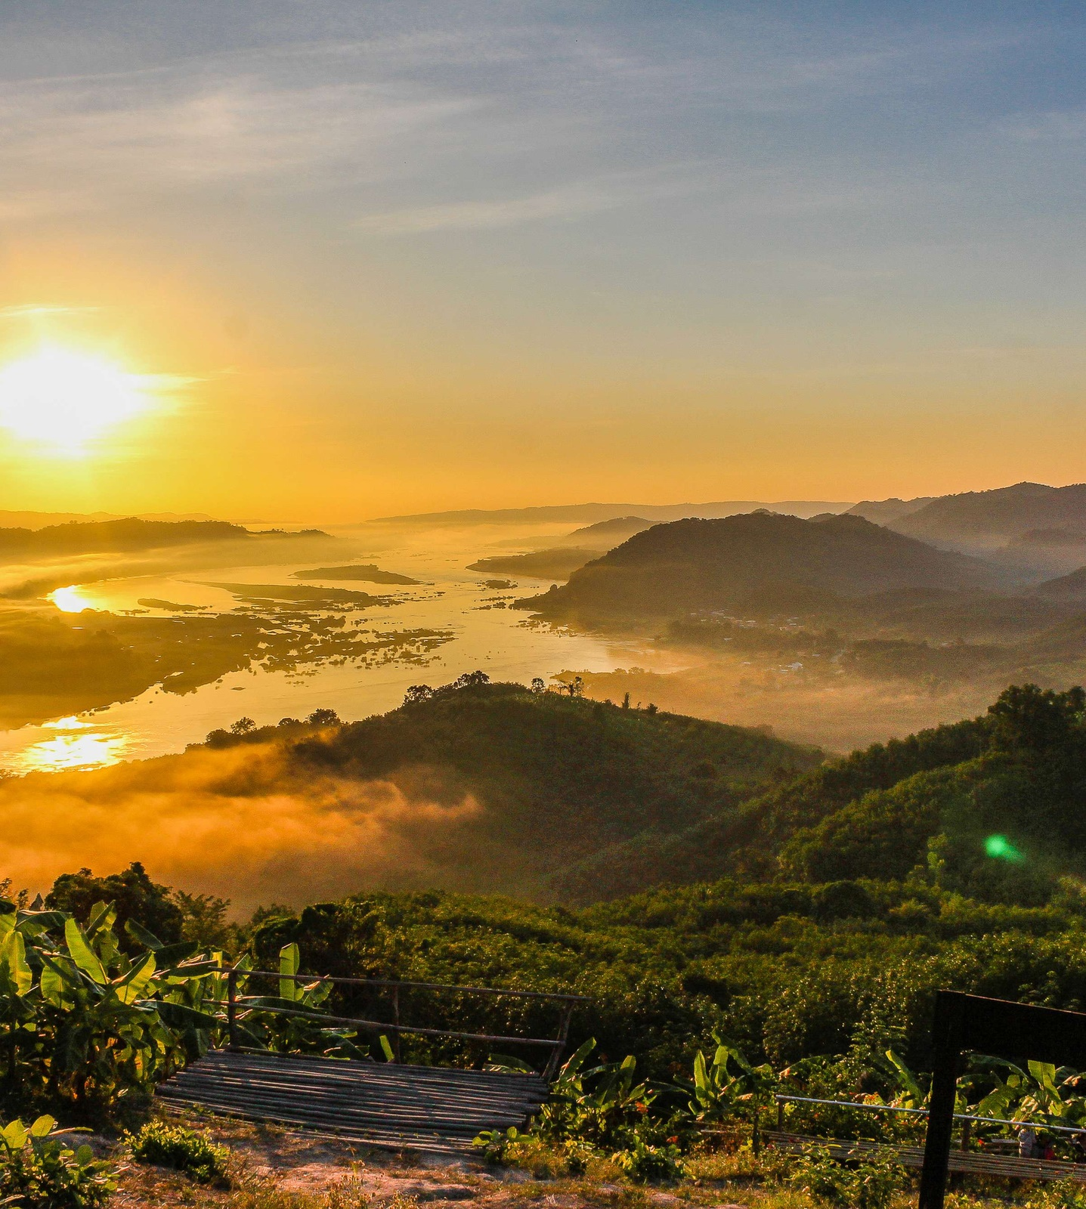
Oppdrag 3
Kva kallar menneska i Laputa tinga rundt seg?
  Etter å ha kartlagt alfabetet, er dei første undersøkingane dokker skal gjere, å finne ut namnet på fem ting som er sentrale for folkegruppa. Det kan vere ting i naturen eller ting som laputianarane brukar i kvardagen .​
  Teikn, datagenerer eller finn bilete av tinga, og skriv ordet med utgangspunkt i alfabetet dokker har utforma. Før orda inn i presentasjonen dokkar.

Slide 13

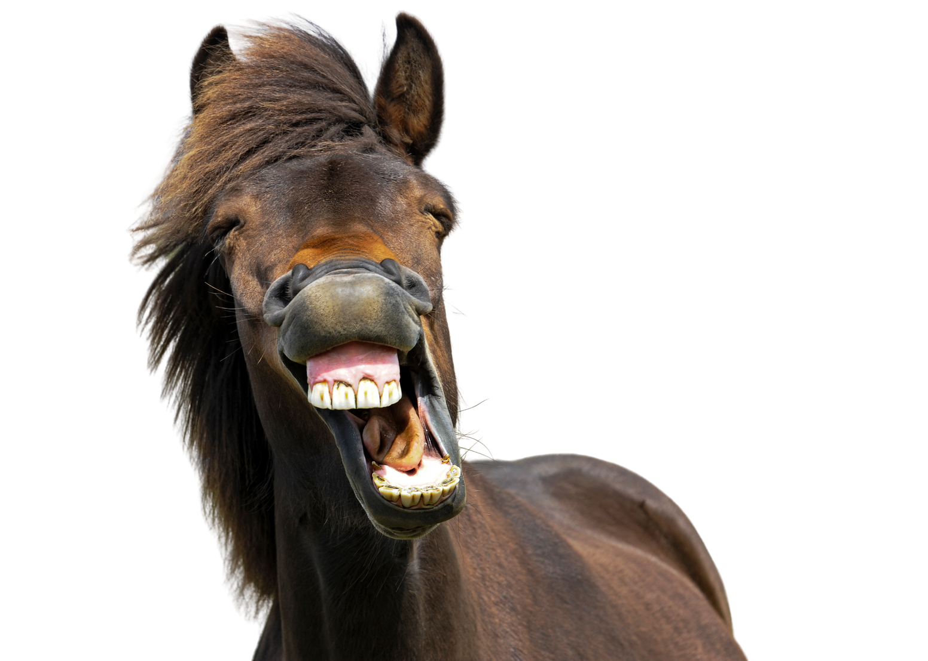
Oppdrag 4
Kjønn og artiklar
  Ord på ting – substantiv – har ofte kjønn. På norsk har vi tre kjønn, og desse artiklane (småorda) viser kjønnet: ei, ein og eit.​
  På engelsk har vi berre éin ubunden artikkel: a/an (utan grammatisk kjønn).
  På fransk finst det derimot fleire artiklar, og dei bøyer seg etter kjønn (hankjønn/hokjønn) og tal (eintal/fleirtal):
Finn ut korleis det er på Laputa! ​
Skriv orda dokker har funne, saman med artikkelen som høyrer til, og før dei inn i presentasjonen. Forklar kor mange grammatiske kjønn som finst i språket, og kva artiklane er.
Ein hest
A horse
Un caballo
Un cheval

Slide 14
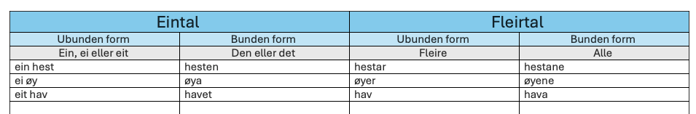
Oppdrag 5
Korleis bøyer laputinarane substantiva sine?
Ivar Aasen er svært interessert i språket som system, og vil ha tilbakemelding på korleis dei ulike språka på Laputa bøyer substantiva sine.
Språkforskargruppa di har allereie kartlagt kor mange grammatiske kjønn det laputianske språket har, så no gjeld det å skrive ned dei ulike bøyingsformene.
  Under ser dokker korleis hokjønnsord, hankjønnsord og inkjekjønnsord vert bøygde på nynorsk. ​Snakk kort saman om kva som kjenneteiknar dei ulike bøyingsformene på nynorsk. Bruk faglege omgrep som artikkel, kjønn, bunden form eintal/fleirtal, ubunden form eintal/fleirtal og endingar i samtalen.

Slide 15
Oppdrag 6
  Bøy tre ord i kvart av dei grammatiske kjønna i det laputianske språket, og marker bøyingsendingane med feit skrift.
  Lim inn bøyingsskjemaet i presentasjonen dokkar, og spel inn ein informasjonsfilm til Ivar Aasen der dokker, ved hjelp av fagspråk, forklarar kva som kjenneteiknar bøyingsmønsteret i det laputianske språket, og korleis det er likt – eller skil seg frå dei nynorske bøyingsmåtane. Gjer Aasen stolt!

Slide 16
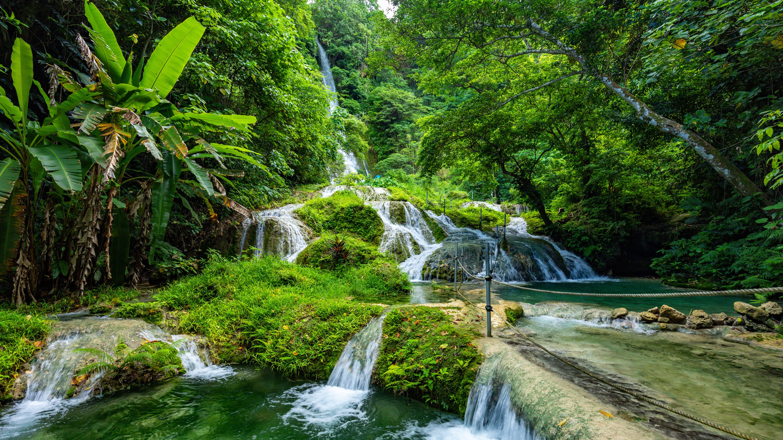
Laputa
Del 3

Slide 17
Oppdrag 7
  På eit område er det gøymt 9 gåter. Svaret skal bli eit aktivitetsord, eller det vi kallar eit verb. ​
  Dokker skal ta bilete av dokker sjølve der dokker gjer aktiviteten. ​
  Og på eigne kort skal dokker skrive opp det laputianske ordet for denne aktiviteten, og det norske ordet.

Slide 18
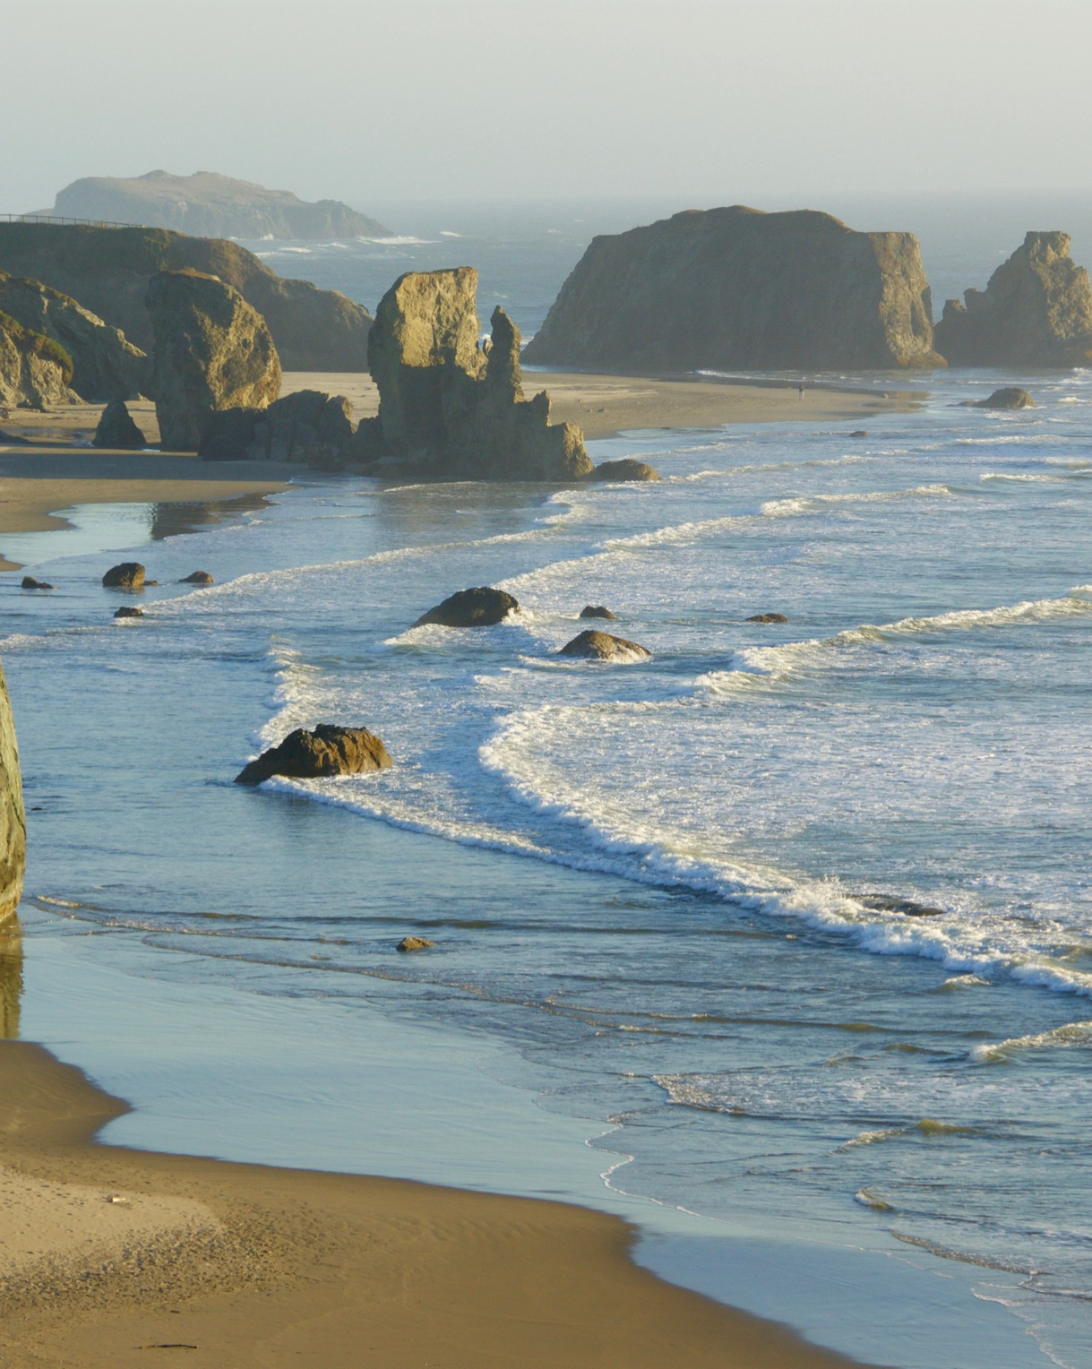
Oppdrag 8
Konkurransetid!
Ein på gruppa les opp dei laputianske orda, og dei andre på gruppa må gjere aktiviteten så raskt som mogleg! ​
Det kan vere lurt å byrje med to–tre ord, og heller ta med fleire når dokker har lært dei første.
Arranger ein konkurranse i klassen der gruppene får poeng for kvar gong dei gjer rett aktivitet. Til slutt kan dokker kåre den gruppa som er best til å hugse og utføre dei laputianske orda.

Slide 19
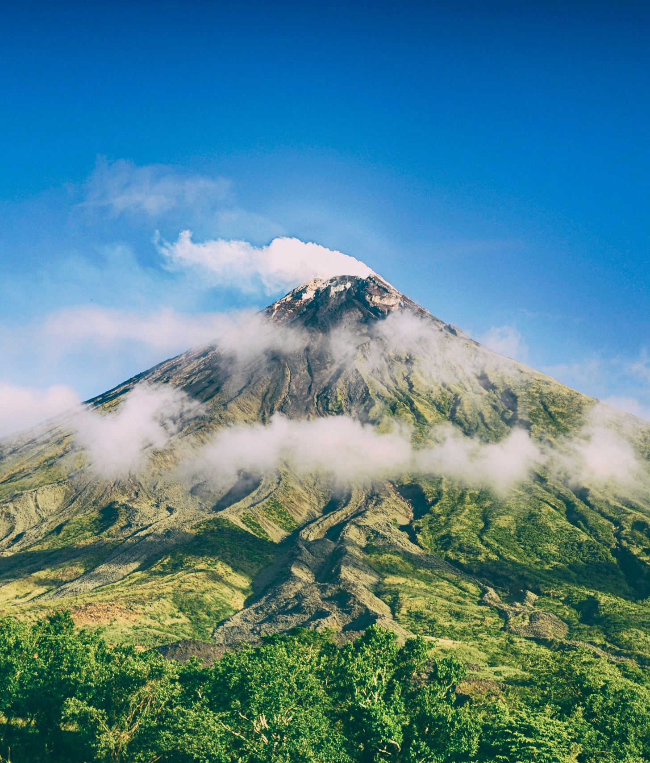

Oppdrag 9
Men plutseleg kjem eit sendebod med eit brev frå Ivar Aasen!
Vyrde språkassistentar!
Det står om tid. Send meg snarast eit
bøyingsskjema med ti ulike verb.
Statsråden vil sjå resultat av ekspedisjonen, elles får vi ikkje pengar til heimreisa!
OBS: Pass på at dokker får med både fem
sterke og svake verb i bøyingsskjemaet.
Forklar kva som skil bøyinga av dei laputianske verba
frå dei nynorske svake
og sterke verba.
Bruk fagspråk om verbbøying i forklaringa dokkar!
Alt godt!
Beste helsing Ivar Aasen

Slide 20
For at Aasen skal forstå bøyingsskjemaet, må det produserast ein forklaringsfilm som kan leggjast ved. I filmen skal dokker ta utgangspunkt i skjemaet og svare på spørsmåla. Hugs å bruke fagspråk!

Slide 21
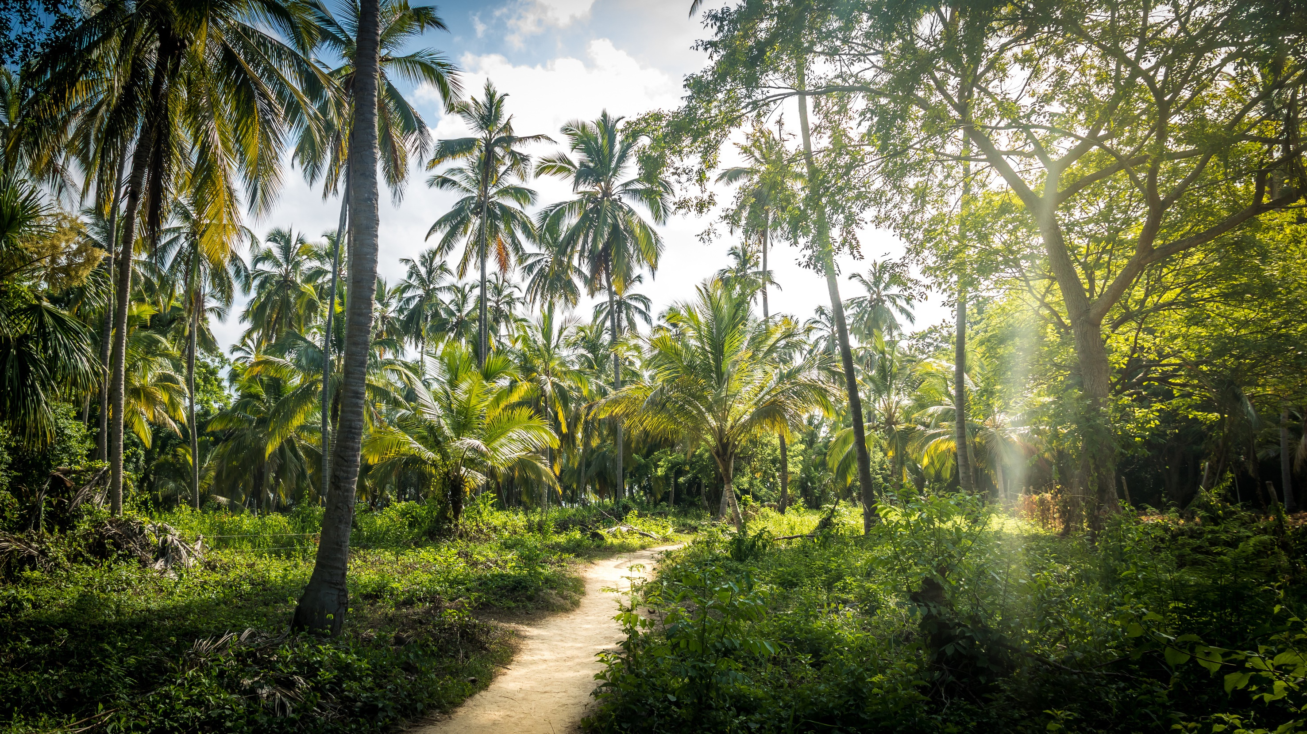
Laputa
Del 4

Slide 22
Oppdrag 10
Korleis ser det eigentleg ut i Laputa?
  Ivar Aasen er også svært interessert i natur og landskap. Han vil gjerne vite korleis det ser ut i områda dokker har reist til.
Oppdrag
  Lag eit lydopptak direkte frå Laputa, der dokker bruker adjektiv til å fortelje korleis det ser ut rundt dokker.
  Bruk lydkulisser som kan gjere lydopptaket meir levande. Sjå til dømes her: https://pixabay.com/no/sound-effects/
På dei neste lysbileta kjem det bilete frå dei ulike himmelretningane på Laputa. Bruk bileta når dokker skal lage lydopptaket – eller lag eigne bilete.

Slide 23

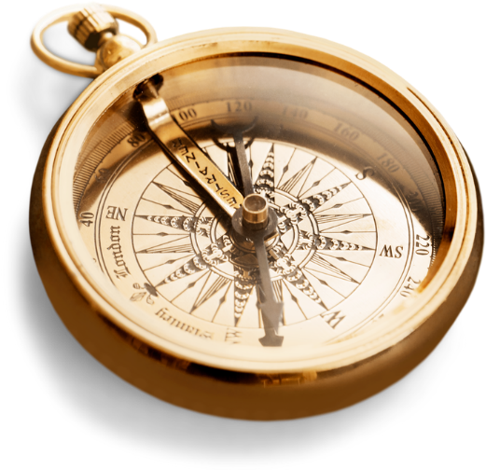
nord

Slide 24
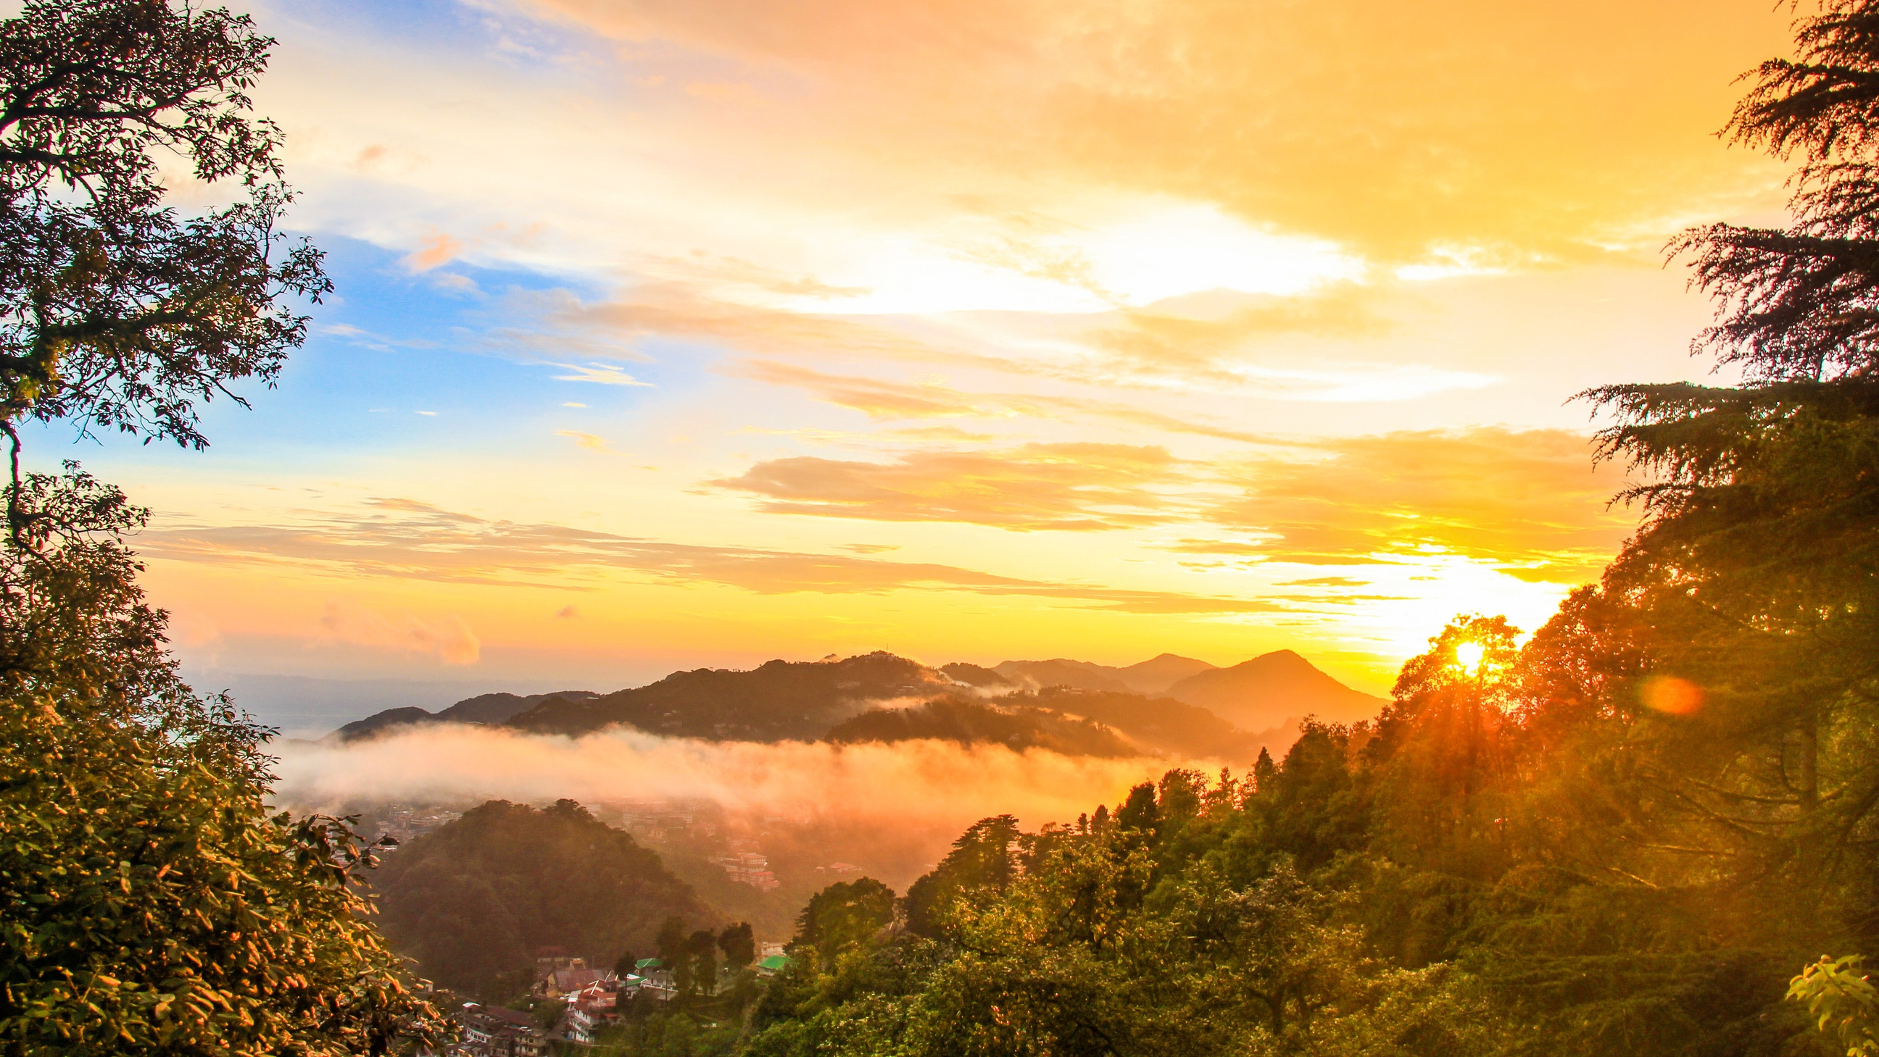
sør

Slide 25
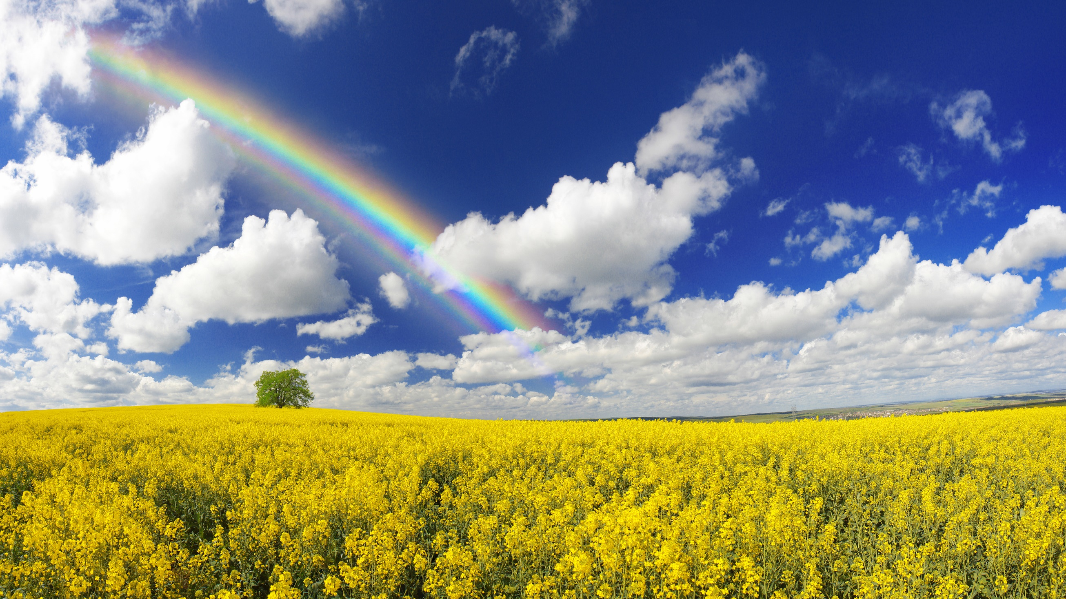
VEst

Slide 26
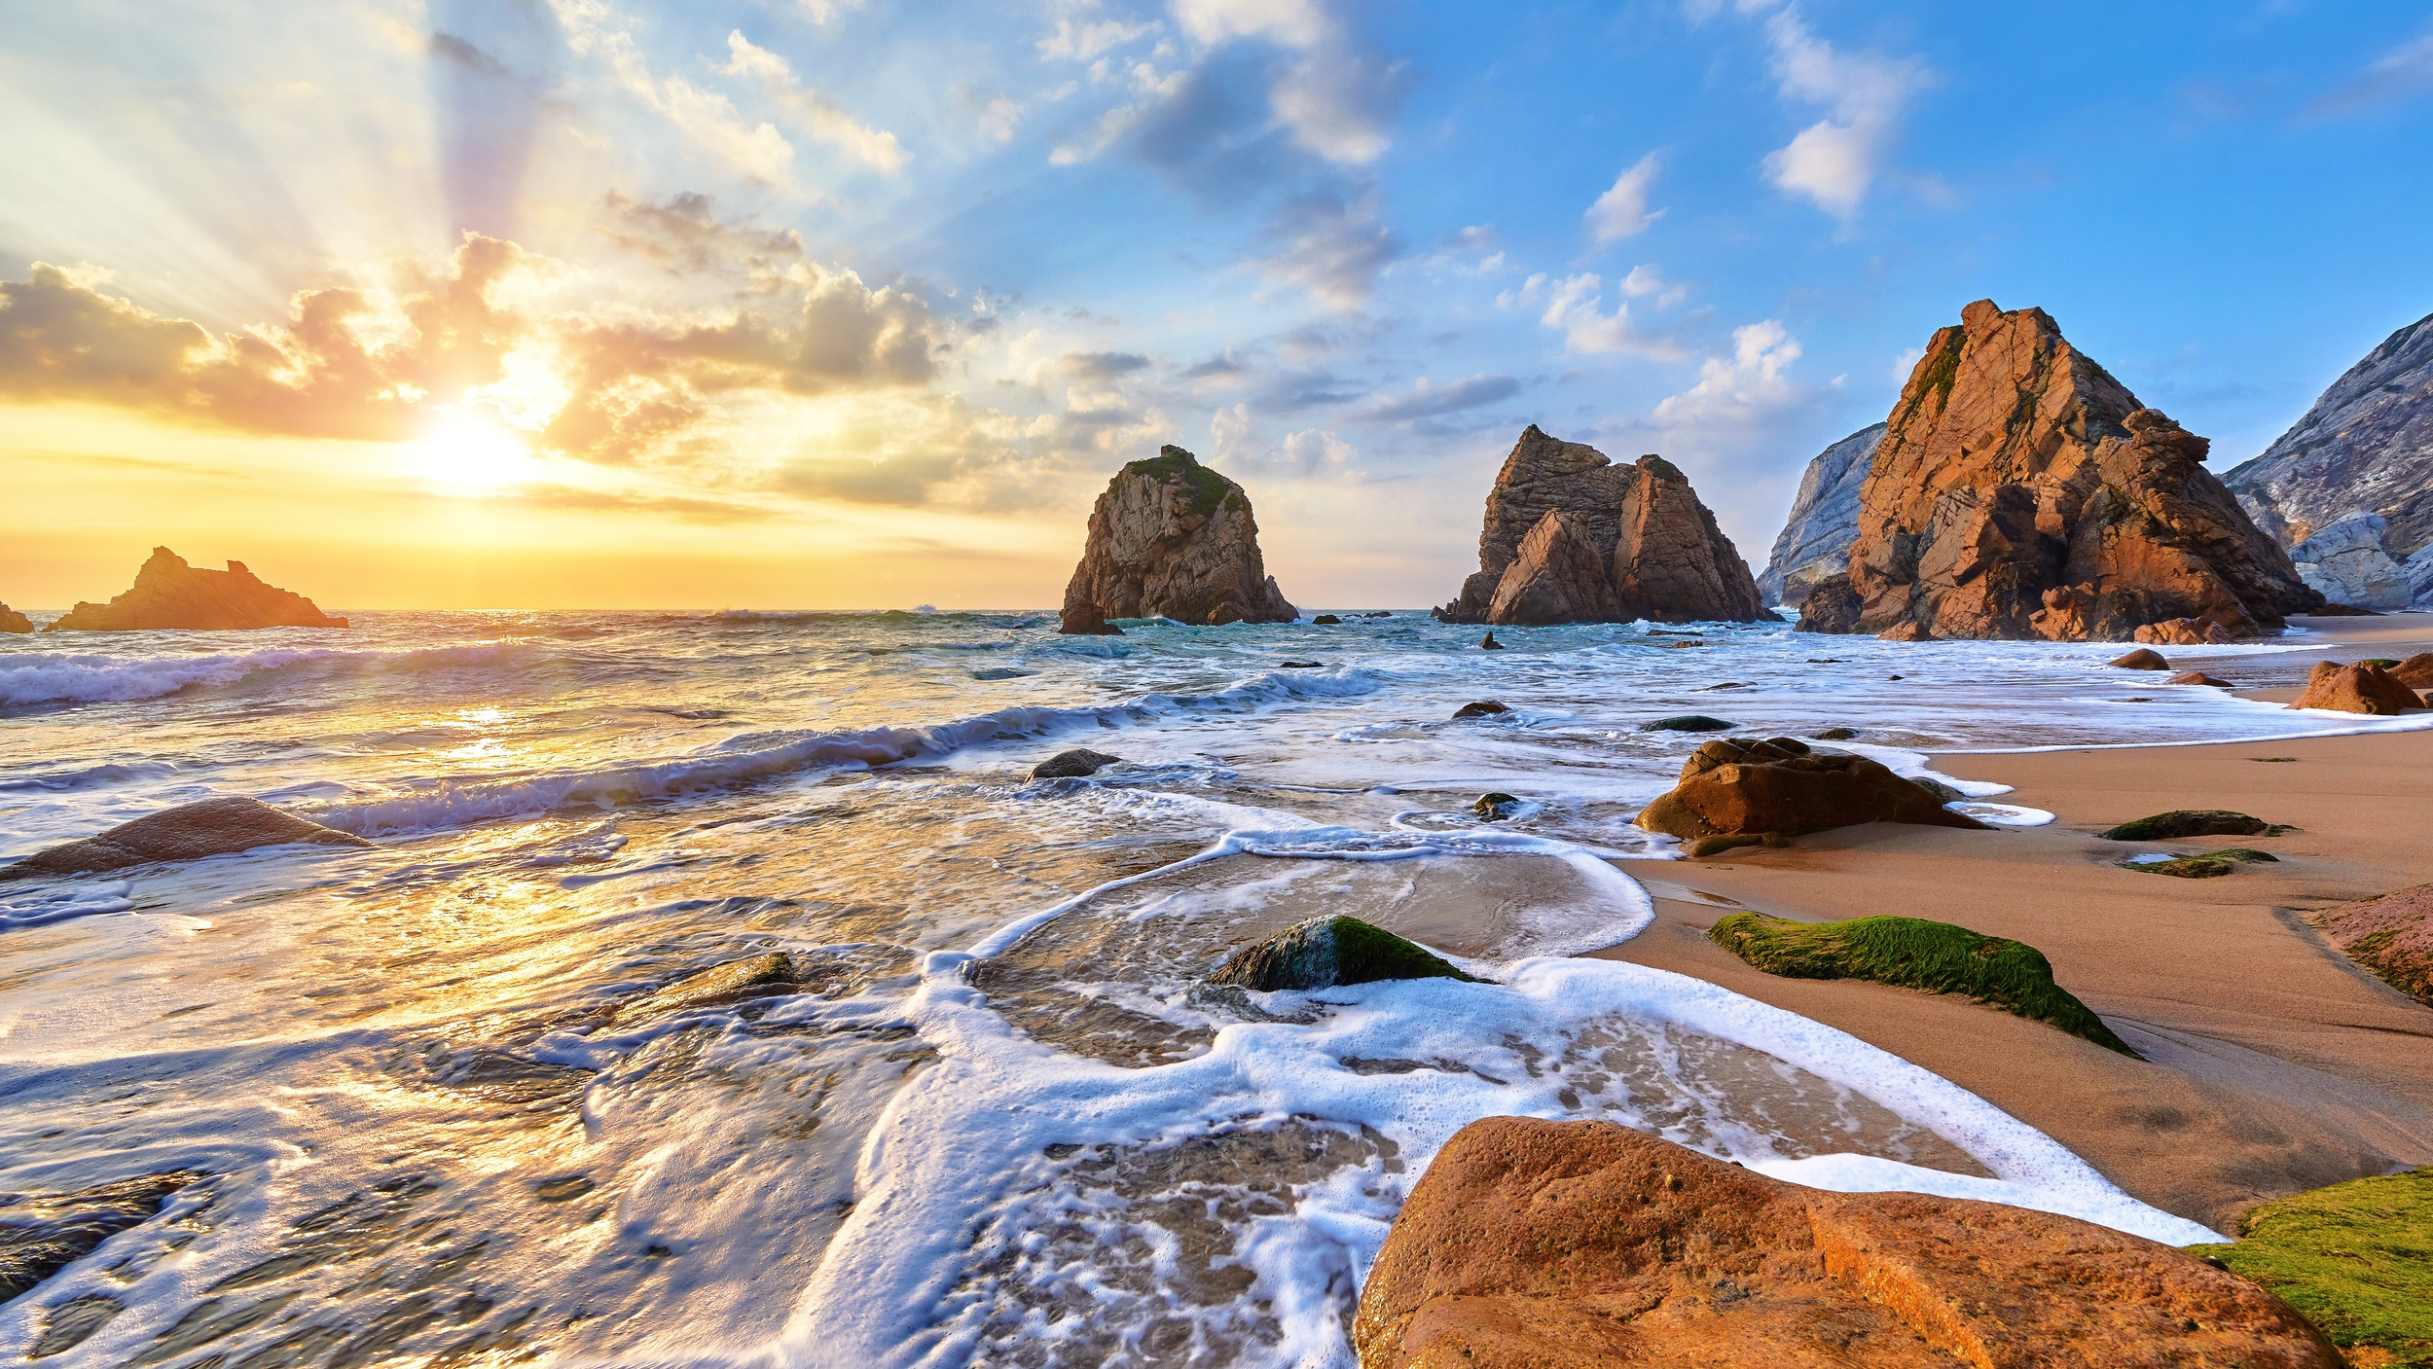
AUST

Slide 27
Tips til spennande adjektiv ein kan skildre med
  Skjelvande – noko som ristar eller dirrar lett, ofte brukt om rørsler eller stemningar​
  Glitrande – skinande og lysande, kan brukast både bokstaveleg og metaforisk​
  Taggete – har skarpe kantar ​
  Susande – noko som lagar ein svak lyd eller har ei flytande rørsle​
  Kvitglødande – sterkt lysande, som glødande metall eller intens energi​
  Tåkete – uklart, både visuelt og i overført tyding​
  Spraglete – fargerik og ujamn i mønster, ofte brukt om klede eller natur​
  Svimlande – noko som gir kjensla av høgd, fart eller overveldande inntrykk​
  Knirkete – med små lydar, ofte brukt om gamle ting eller rørsler

Slide 28
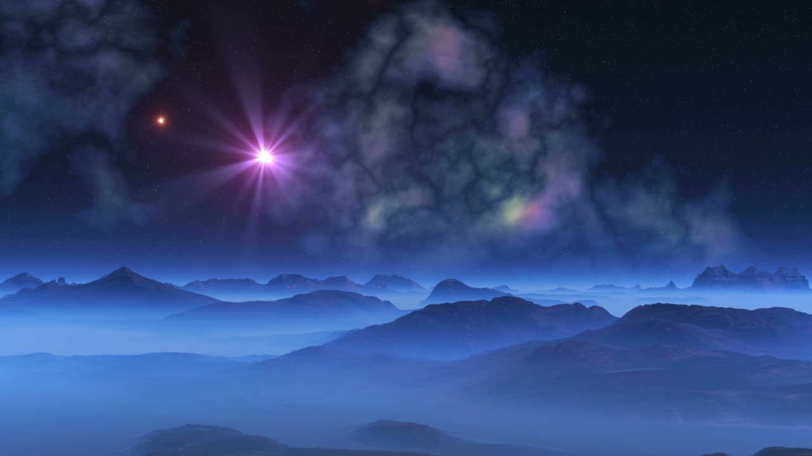
Ein mørk kveld kjem ein bodbringar frå Laputa. Han ber med seg ei urovekkjande melding: jorda ristar, supersoniske lydar skjer gjennom lufta, og enorme lysglimt lyser opp nattehimmelen. Alt tyder på at noko ukjent frå det ytre rommet er på veg. Kva kan dei gjere?

Slide 29
Oppdrag 11, skriveoppgåve
Lat sendebodet setje seg ned og fortelje i detalj kva som har hendt fram til no. Oppmod han til å skildre kva han har sett, høyrt og kjent på vegen. Lat han fortelje om ristingane i grunnen, lysglimta på himmelen og dei øyredøyvande lydane. Få også å fram kva slags tankar og reaksjonar som oppstår hjå deg som lyttar.

Slide 30
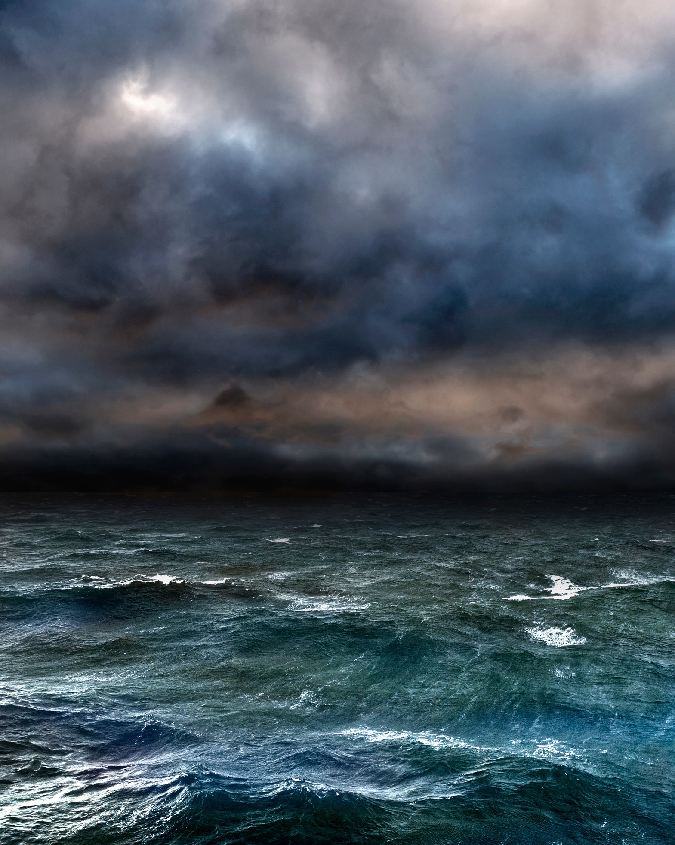
Oppdrag 12
Laputianske adjektiv!
  Vel ut sju adjektiv frå den norske teksten som skildrar det laputianarane har opplevd.
  Finn på laputianske ord som tyder omtrent det same som dei norske adjektiva. ​
  Lag deretter ei ordliste med adjektiva i alfabetisk rekkefylgje .

Slide 31
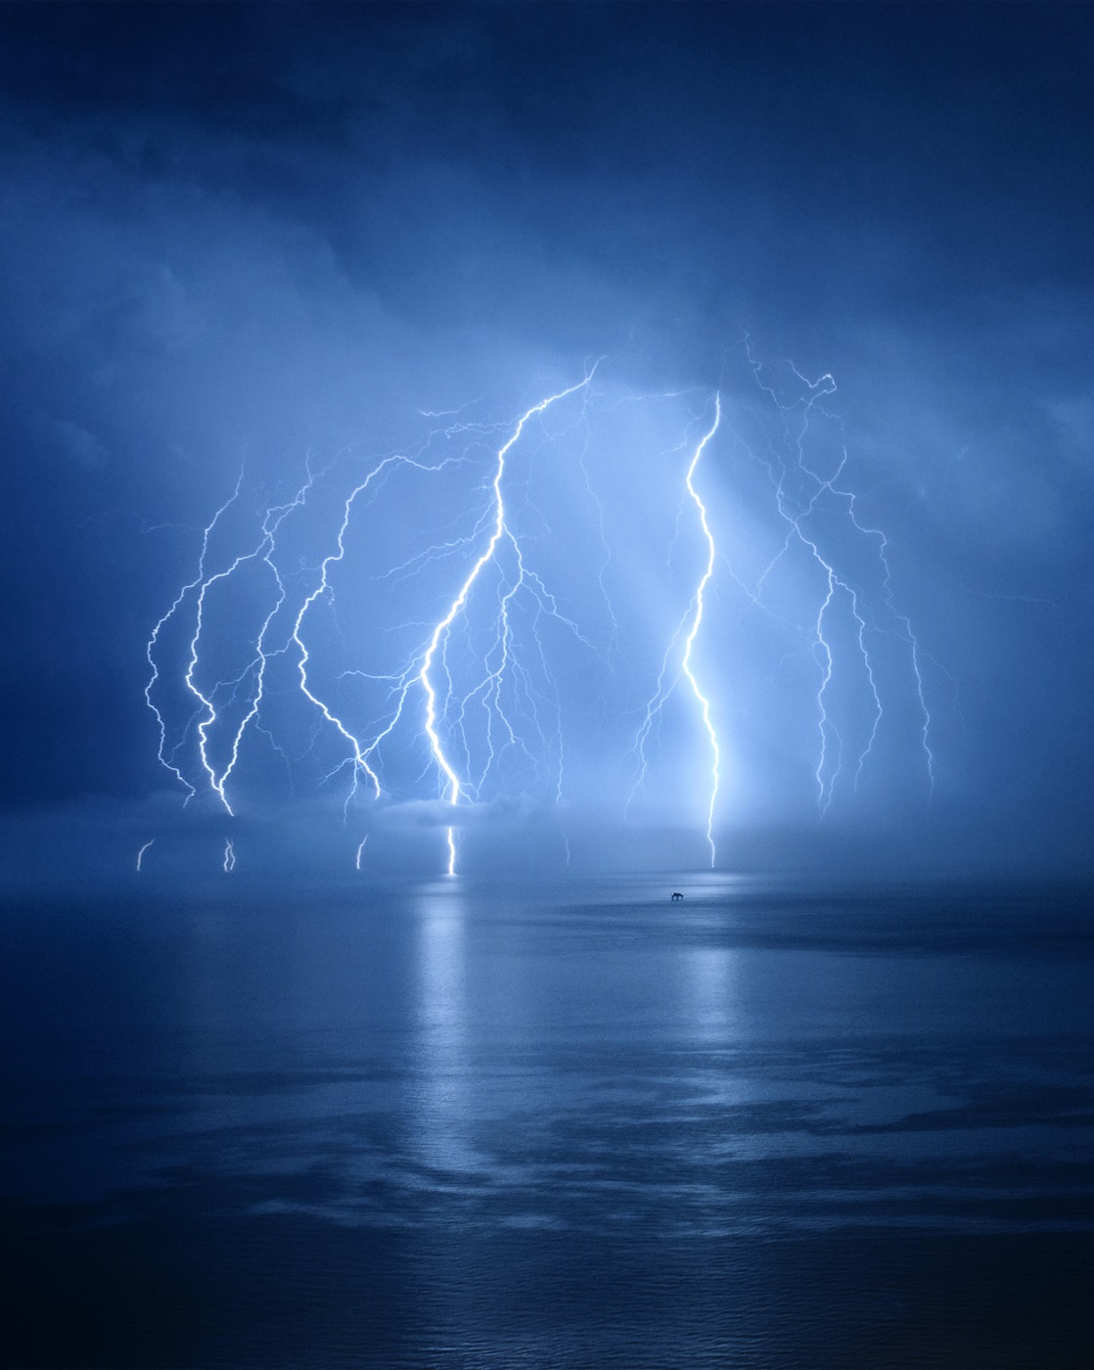

Oppdrag 13
Korleis løyser dokker situasjonen?
Kva kan dokker og laputianarane gjere i krisesituasjonen som har oppstått? Ivar Aasen er skeptisk til alt som ikkje kan forklarast naturleg, og han ber dokker leite etter rasjonelle forklaringar på det folket i Laputa har opplevd. Deretter skal dokker sende forklaringa tilbake til han i form av eit telegram.

Slide 32
Oppdrag 14
Bygg setningane!
Ivar Aasen vil gjerne vite korleis ein byggjer opp setningane i Laputa. Korleis ein plasserer orda og setningsledda i ei setning, seier noko om korleis ein kan skape meining i eit språk, og er difor viktig å ha kontroll på, fortel han.
Oppdrag 14: Undersøk korleis setningsbygginga i laputiansk skil seg frå norsk.
I norsk må ein ha eit subjekt og eit verbal, og verbalet kjem vanlegvis som nummer 2 i setninga (SV). Objektet blir plassert til slutt i setninga.
Døme: Ivar (subjekt) elskar (verbal) språk (objekt). Norsk er difor eit såkalla SVO-språk, men det er det ikkje alle språk som er. Sjå til dømes her: https://ndla.no/nn/r/norsk-yf/sarpreg-ved-norsk/7b7fb5110f
  Korleis er det i laputiansk?
  Brukar dei subjekt?
  Kvar står verbalet i setninga?
  Kvar står objektet?
  Er det samsvarsbøying mellom subjekt og verbal?
  Gjer ei samanlikning av det norske språket og det laputianske. Kva er likt, og kva er ulikt? Bruk ein tabell for å systematisere arbeidet. Kartleggingsarbeidet dokker gjer her, vil bli ein viktig del av «boka om språket» som skal presenterast under seminaret.

Slide 33
Oppdrag 15
Ivar Aasen er svært imponert over arbeidet dokkar, og trur språkkartlegginga kjem godt i hamn.
  No er alt klart for det neste oppdraget.
  Ivar Aasen laga fleire tekstar med det nye språket sitt, nynorsk. ​No vil han at dokker skal bruke det språket dokker har samla inn, til å lage ein tekst.
  Dokker kan velje mellom eit intervju, eller eit dikt. Og Ivar Aasen er klar over at det må vere litt enkelt.

Slide 34
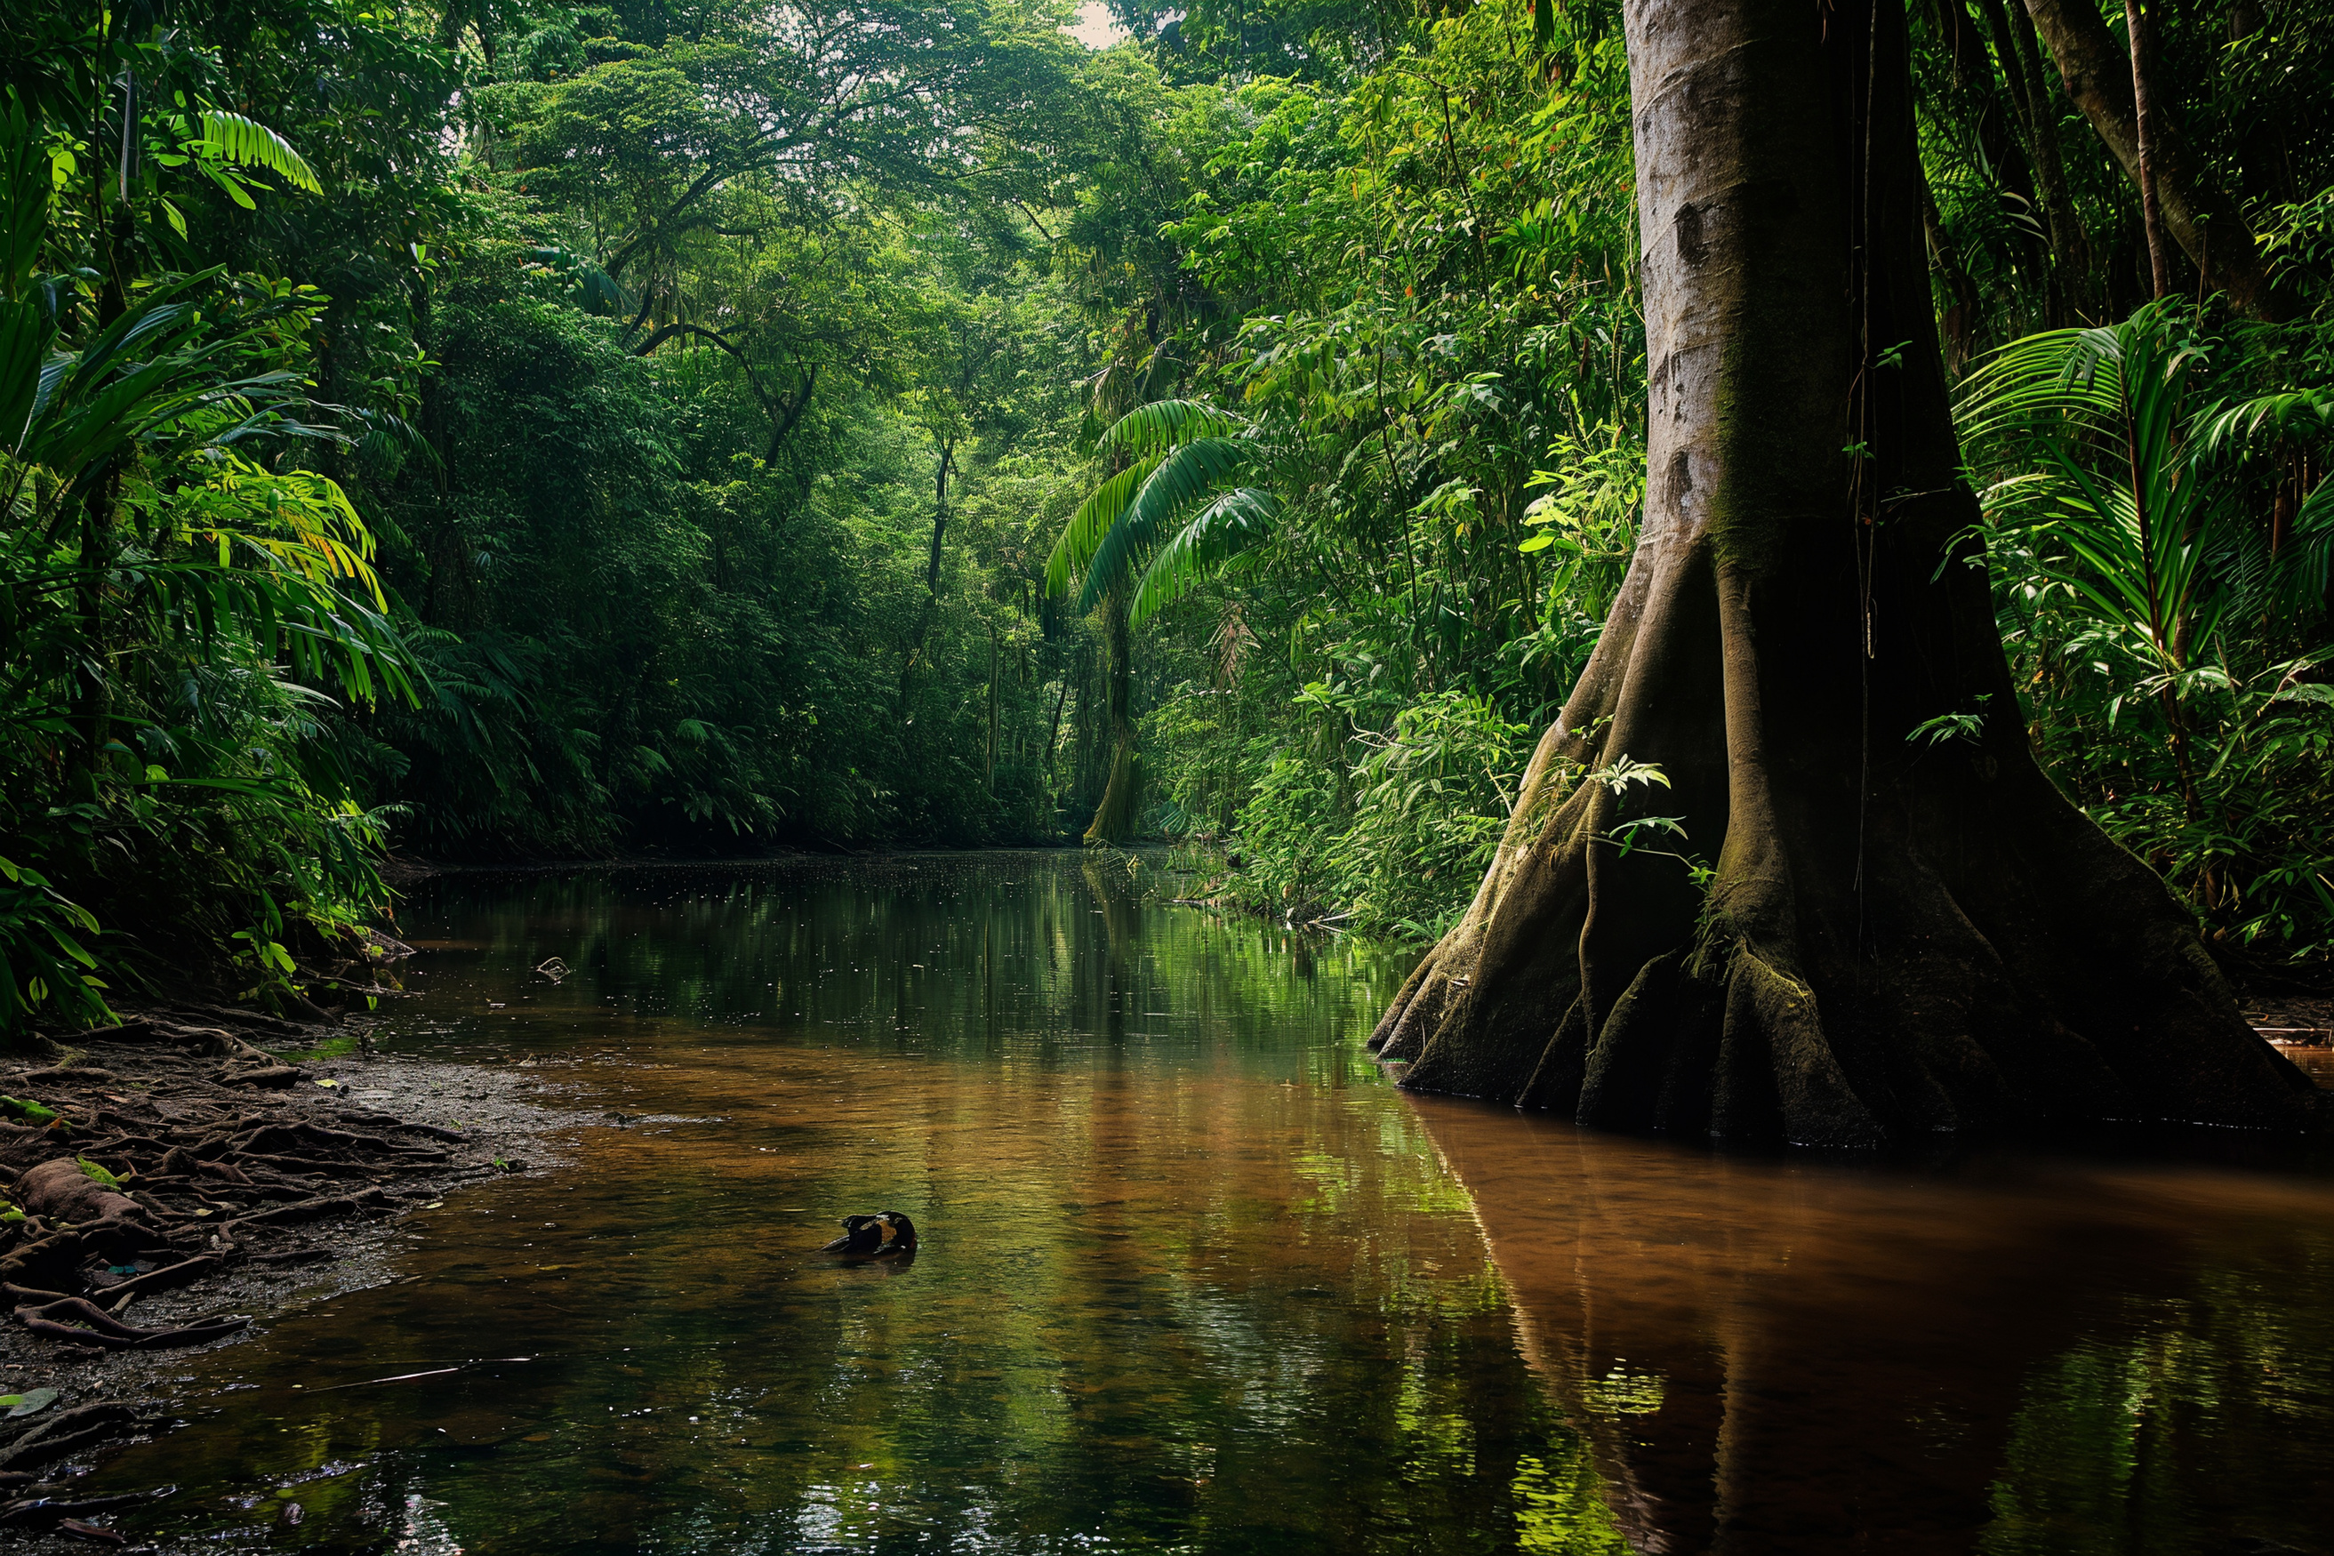
Dikt på laputiansk
Det viser seg at laputianarane ofte skriv dikt på denne måten: ​
  Eit substantiv ​
  To adjektiv ​
  To verb ​
  Substantiv + verb ​
  Noko som har med naturen å gjere ​
  Her må dokker nok finne opp fleire laputianske ord! Skriv det laputianske diktet inn i ein presentasjon, og legg på musikk medan dokker les det inn på laputiansk.
Kniven ​
Skarp, blank ​
Snittar og blenkjer ​
Blodet renn ​
Haustvinden bles

Slide 35
Intervju på laputiansk
  Dokker bestemmer dokker for å lage eit intervju med ein laputianar. Då må ein lage spørjeord på laputiansk, og kanskje nokre andre småord som du og eg. Eit anna alternativ er å bruke nynorske ord for småorda som manglar. Det treng ikkje vere så mange spørsmål. Her er eit døme – på norsk: ​
  Kva heiter du? Eg heiter Writ.
  Kvar bur du? Eg bur i Bringx, ein landsby i norddelen av Laputia .
  Kor gamal er du? Eg er 17 år​.
  Kva arbeider du med? Eg arbeider med hestar. ​
  Kva mat likar du? Eg likar brød med smør.

Slide 36

Laputa
Del 5

Slide 37
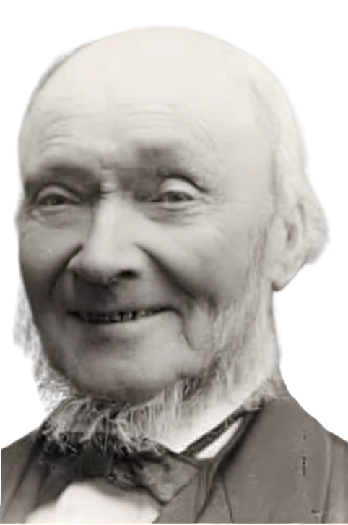
Takk for innsatsen! Eg er svært godt nøgd med arbeidet dokker har utført.
Seminaret ventar!
  Ivar Aasen er så fornøgd med innsatsen! ​
  Han gler seg til seminaret der alle språkassistentane skal vise fram oppdagingane sine! ​
  Det er litt trist å reise frå Laputa og alle dokker har blitt kjende med, men dokker kjem sjølvsagt tilbake! ​
  No må dokker gjere alt klart til seminaret i Språkvitskapleg avdeling ved Universitetet.

Slide 38
Oppdrag 16
Seminaret ventar!
  🎙️ Lydopptak – Presenter alfabetet og språket dokker har laga.
  📘 Laputa – boka om språket, presenter arbeidet med ordklasser, bøyingsmønster, setningsbygnad og eigne ord.
  🎭 Framføring – Les opp dikta eller intervjua (kan vere rollespel).​

Slide 39

Avsluttande refleksjon
«Den som ikkje kjenner framande språk, veit ingenting om sitt eige.» Sitatet er henta frå J.W. Goethe. Diskuter det to hundre år gamle sitatet saman i språkforskargruppa di, og presenter ei felles tolking for klassa. På kva slags vis er sitatet relevant for arbeidet med å lage Laputa-språket?

Slide 40
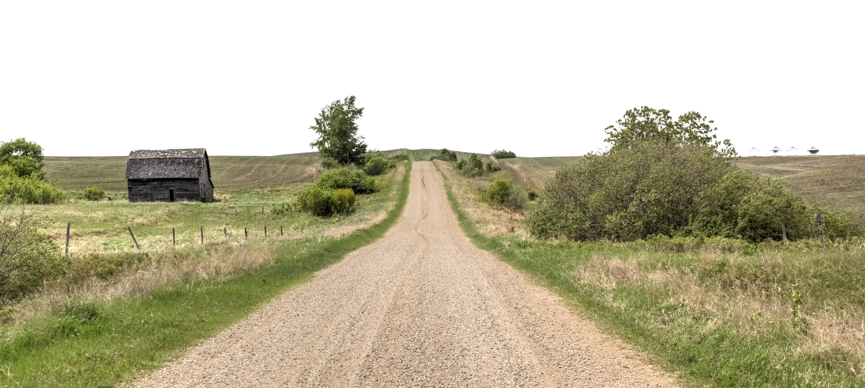
«Om vi ikkje har ord og kunnskap til å forklare kva som kjenneteiknar språket vårt, mistar vi eit viktig verktøy for å kunne samanlikne og lære språk.»
Ta utgangspunkt i erfaringane du har gjort deg i arbeidet med å lage Laputa-språket, og reflekter rundt påstanden skriftleg. Bruk femavsnittsmetoden når du skriv.
Tekstrefleksjonsoppgåve

Slide 41
